Slide 1


ПМОФ
Городская научно-практическая конференция
«Педагогическое наследие К.Д. Ушинского и актуальные вызовы современности»
Секция «Наставничество: новые идеи и возможности»
«Роль наставника в формировании профессиональных компетенций молодого педагога»
Гнетова Елена Петровна, заместитель директора ГБОУ школа №320 Приморского района Санкт-Петербурга, учитель русского языка и литературы
30.03.2023

Slide 2

ИСТОРИЯ ВОЗНИКНОВЕНИЯ И РАЗВИТИЯ НАСТАВНИЧЕСТВА В РОССИИ

Slide 3
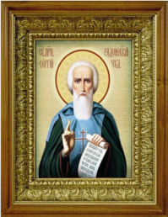
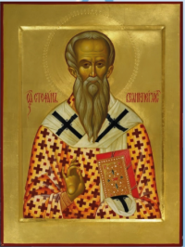
ДУХОВНОЕ НАСТАВНИЧЕСТВО
ПРЕПОДОБНЫЙ СЕРГИЙ РАДОНЕЖСКИЙ (1314-1392) - ВЫДАЮЩИЙСЯ ДУХОВНЫЙ АВТОРИТЕТ, ОБРАЗЕЦ НРАВСТВЕННОЙ ЧИСТОТЫ И МУДРЫЙ ОБЩЕСТВЕННО-ПОЛИТИЧЕСКИЙ ДЕЯТЕЛЬ. В МРАЧНЫЙ ПЕРИОД ОРДЫНСКОГО ГОСПОДСТВА ИМЕННО СЕРГИЙ СТОЯЛ У ИСТОКОВ НРАВСТВЕННОГО И ПОЛИТИЧЕСКОГО ВОЗРОЖДЕНИЯ РУССКОГО НАРОДА. СЕРГИЙ РАДОНЕЖСКИЙ ТВЕРДО СТОЯЛ НА ТОЙ ПОЗИЦИИ, ЧТО ПОЛИТИЧЕСКАЯ КРЕПОСТЬ ПРОЧНА ТОЛЬКО ТОГДА, КОГДА ДЕРЖИТСЯ НА СИЛЕ НРАВСТВЕННОЙ. СЕРГИЙ ПОДАВАЛ ПРИМЕР ВЫСОЧАЙШЕГО ЧЕЛОВЕКОЛЮБИЯ, СКРОМНОСТИ И БЕСКОРЫСТИЯ, ПРОВОДИЛ ПОСЛЕДОВАТЕЛЬНЫЙ И ТВЕРДЫЙ КУРС НА ДУХОВНО-НРАВСТВЕННОЕ ОЗДОРОВЛЕНИЕ МОНАШЕСКОГО СООБЩЕСТВА. ОН НА СОБСТВЕННОМ ПРИМЕРЕ ДОКАЗЫВАЛ, ЧТО В ТЯЖКУЮ ГОДИНУ НЕОБХОДИМО ПРЕОДОЛЕВАТЬ ЭГОИЗМ ВО ИМЯ ОБЩЕГОБЛАГОГО ДЕЛА. ОГРОМНАЯ ЕГО ЗАСЛУГА СОСТОИТ В ТОМ, ЧТО ЕГО ПОСЛЕДОВАТЕЛИ ПРЕОДОЛЕЛИ СТРАХ ПЕРЕД ОРДЫНЦАМИ, ЧТО НА КУЛИКОВОМ ПОЛЕ ПРОТИВ НИХ ВЫСТУПИЛО ОБЪЕДИНЕННОЕ ВОЙСКО ПОД РУКОВОДСТВОМ МОСКОВСКОГО КНЯЗЯ ДМИТРИЯ ИВАНОВИЧА, СОСТОЯВШЕЕ ИЗ ПРЕДСТАВИТЕЛЕЙ ПОЧТИ ВСЕХ РУССКИХ КНЯЖЕСТВ, ЧТО СТАЛО ЗАЛОГОМ БУДУЩЕГО ОБЪЕДИНЕНИЯ РУСИ.
СВЯТИТЕЛЬ СТЕФАН ПЕРМСКИЙ (1340-1396), КАК И ЕГО ДУХОВНЫЙ НАСТАВНИК ПРЕПОДОБНЫЙ СЕРГИЙ РАДОНЕЖСКИЙ, ЗАКЛАДЫВАЛ ДУХОВНО-НРАВСТВЕННЫЕ ОСНОВЫ ЗАРОЖДАЮЩЕГОСЯ МНОГОЭТНИЧЕСКОГО РУССКОГО ГОСУДАРСТВА В УСЛОВИЯХ ОРДЫНСКОЙ ЗАВИСИМОСТИ. СТЕФАН БЫЛ ВЕЛИКИМ МИССИОНЕРОМ ДРЕВНЕЙ РУСИ. ОН СОЗДАЛ НА ОСНОВЕ КИРИЛЛИЦЫ, ГРЕЧЕСКОГО И ДРЕВНЕТЮРКСКОГО АЛФАВИТОВ АЗБУКУ ДЛЯ КОМИ-ЗЫРЯН И КОМИ-ПЕРМЯКОВ, ПЕРЕВЕЛ НА ЯЗЫК КОМИ ВАЖНЕЙШИЕ БОГОСЛУЖЕБНЫЕ КНИГИ, ПИСАЛ ИКОНЫ, РАСПРОСТРАНЯЛ ХРИСТИАНСКОЕ ВЕРОУЧЕНИЕ И ПРОСВЕЩЕНИЕ, БОРОЛСЯ С ЯЗЫЧЕСТВОМ И ЕРЕСЯМИ. ЕГО ПОЛИТИЧЕСКАЯ ДЕЯТЕЛЬНОСТЬ ОБЕСПЕЧИЛА РАСШИРЕНИЕ ГРАНИЦ ВЕЛИКОГО КНЯЖЕСТВА МОСКОВСКОГО ДО УРАЛА. ИМЕННО ИКОНОЙ СПАСА НЕРУКОТВОРНОГО, С КОТОРОЙ СТЕФАН ПЕРМСКИЙ ПРИШЕЛ НА ПЕРМСКУЮ ЗЕМЛЮ, ПЕТР I В 1703 ГОДУ ОСВЯТИЛ ОСНОВАНИЕ САНКТ-ПЕТЕРБУРГА.

Slide 4
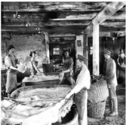
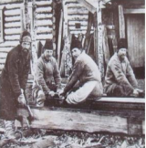
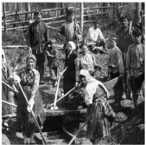
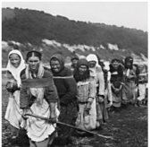
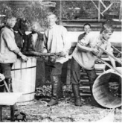
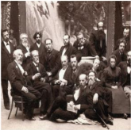
НАСТАВНИЧЕСТВО В РУССКОЙ ТРУДОВОЙ АРТЕЛИ
ОДНИМ ИЗ ИСТОЧНИКОВ ФОРМИРОВАНИЯ ТРАДИЦИЙ НАСТАВНИЧЕСТВА ЯВЛЯЛИСЬ КОЛЛЕКТИВИСТСКАЯ ТРУДОВАЯ ЭТИКА И СИСТЕМА ВЗАИМООТНОШЕНИЙ, СФОРМИРОВАВШАЯСЯ В ТРАДИЦИОННОЙ РУССКОЙ ТРУДОВОЙ АРТЕЛИ (СТРОИТЕЛЬНОЙ, РЫБОЛОВЕЦКОЙ, БУРЛАЦКОЙ, ЗОЛОТО-ДОБЫВАЮЩЕЙ, ФАБРИЧНО-ЗАВОДСКОЙ, ПРОМЫСЛОВОЙ, ТВОРЧЕСКОЙ (НАПРИМЕР, АРТЕЛЬ ХУДОЖНИКОВ-ПЕРЕДВИЖНИКОВ) И Т.Д.).
АРТЕЛЬ ЯВЛЯЛАСЬ СВОЕОБРАЗНЫМ СОЦИАЛЬНЫМ ИНСТИТУТОМ. ЗДЕСЬ БЫЛИ РАЗВИТЫ ТАКИЕ ЧЕРТЫ И КАЧЕСТВА ЛИЧНОСТИ, КАК ВЗАИМОПОМОЩЬ, ВЗАИМОВЫРУЧКА, КОЛЛЕКТИВНАЯ ОТВЕТСТВЕННОСТЬ ЗА УСПЕХ ОБЩЕГО ДЕЛА, ВОСПРИЯТИЕ АРТЕЛИ КАК ВТОРОЙ СЕМЬИ, ИСКРЕННЕЕ ЖЕЛАНИЕ ПОМОЧЬ ОТСТАЮЩИМ ИЛИ НАЧИНАЮЩИМ, ПОДВИЖНИЧЕСТВО, ДОВЕРИТЕЛЬНЫЕ ТОВАРИЩЕСКИЕ ВЗАИМООТНОШЕНИЯ.
ЧЛЕНЫ АРТЕЛЕЙ БЫЛИ РАВНОПРАВНЫ, НО ПО СТЕПЕНИ МАСТЕРСТВА РАЗБИВАЛИСЬ НА ТРИ ГРУППЫ И ПОЛУЧАЛИ СВОЙ ЗАРАБОТОК В ЗАВИСИМОСТИ ОТ ПРИНАДЛЕЖНОСТИ К КАЖДОЙ ИЗ НИХ. МЕНЬШЕ ВСЕГО ЗАРАБАТЫВАЛИ УЧЕНИКИ, ПОКА НЕ ПОЛУЧАЛИ ДОЛЖНОЙ КВАЛИФИКАЦИИ. ДЛЯ ЭТОГО АРТЕЛЬ ПРИСТАВЛЯЛА К НИМ ОПЫТНЫХ НАСТАВНИКОВ. НАСТАВНИКИ СТРЕМИЛИСЬ НЕ ТОЛЬКО ПЕРЕДАТЬ НОВИЧКАМ РАЗНООБРАЗНЫЕ ПРОФЕССИОНАЛЬНЫЕ НАВЫКИ, НО И ПОВЛИЯТЬ НА ФОРМИРОВАНИЕ СООТВЕТСТВУЮЩИХ МОРАЛЬНО-НРАВСТВЕННЫХ И ДУНОВНО-НРАВСТВЕННЫХ КАЧЕСТВ СВОИХ ПОДОПЕЧНЫХ.
ВИНОВНЫЕ В ЛЕНОСТИ, НЕРАДЕНИИ, НЕБРЕЖНОСТИ, НЕДОБРОСОВЕСТНОСТИ, ПЬЯНСТВЕ НАКАЗЫВАЛИСЬ СВОИМИ ТОВАРИЩАМИ ОЧЕНЬ СУРОВО. ВЕДЬ БЛАГОПОЛУЧИЕ КАЖДОГО НЕПОСРЕДСТВЕННО ВЛИЯЛО НА КОНЕЧНЫЙ РЕЗУЛЬТАТ ИЛИ БЛАГОПОЛУЧИЕ ВСЕХ. В ДОРЕВОЛЮЦИОННЫХ АРТЕЛЬНЫХ ДОГОВОРАХ, КАК ПРАВИЛО, БЫЛО ЗАПИСАНО: «СЛУЖИТЬ ДЕЛУ ЧЕСТНО, ДОБРОПОРЯДОЧНО, СОВЕСТЛИВО». ВПОСЛЕДСТВИИ ЭТИ КАЧЕСТВА БЫЛИ ПЕРЕНЕСЕНЫ НА ВЗАИМООТНОШЕНИЯ В ПРОИЗВОДСТВЕННЫХ БРИГАДАХ СОВЕТСКОЙ ЭПОХИ.

Slide 5
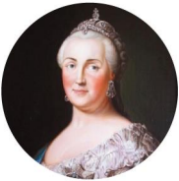
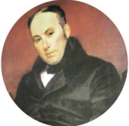
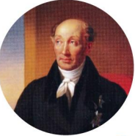
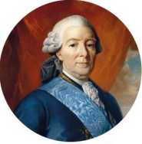
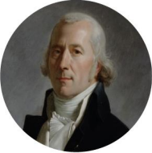
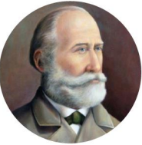
ЕКАТЕРИНА II В.А. ЖУКОВСКИЙ М.М. СПЕРАНСКИЙ И.И. БЕЦКОЙ Ф. ЛАГАРП С.М. СОЛОВЬЕВ
НАСТАВНИЧЕСТВО НАСЛЕДНИКОВ ПРЕСТОЛА
НАСТАВНИЦЕЙ БУДУЩЕГО ИМПЕРАТОРА АЛЕКСАНДРА БЫЛА ЕГО БАБУШКА ЕКАТЕРИНА II (1762-1796). ЕЕ ВОСПИТАНИЕ ОСНОВЫВАЛОСЬ НА ВЗГЛЯДАХ ФИЛОСОФА Д. ЛОККА. ПЕДАГОГИЧЕСКИЕ ВОЗЗРЕНИЯ ЕКАТЕРИНЫ II ИМЕЛИ СОЦИАЛЬНО-НРАВСТВЕННУЮ НАПРАВЛЕННОСТЬ, БЫЛИ ПРОНИКНУТЫ ИДЕЕЙ ПРИОРИТЕТНОСТИ ВОСПИТАНИЯ ПЕРЕД ОБУЧЕНИЕМ. ОНА ОТСТАИВАЛА МЫСЛЬ О НЕОБХОДИМОСТИ ПАТРИОТИЧЕСКОГО И ГРАЖДАНСКОГО ВОСПИТАНИЯ, ГУМАННОГО ОТНОШЕНИЯ К РЕБЕНКУ. ЕКАТЕРИНА II СЛУЖИЛА ЖИВЫМ ПРИМЕРОМ, КАК НУЖНО ЦАРСТВОВАТЬ И УПРАВЛЯТЬ ГОСУДАРСТВОМ.
ВОСПИТАТЕЛЕМ АЛЕКСАНДРА І ТАКЖЕ БЫЛ ШВЕЙЦАРСКИЙ ГЕНЕРАЛ ФРЕДЕРИК СЕЗАР ЛАГАРП, О КОТОРОМ ЦАРЬ ГОВОРИЛ: «ВСЕМ, ЧТО Я ЗНАЮ, И,МОЖЕТ БЫТЬ, ВСЕМ, ЧТО ВО МНЕ ЕСТЬ ХОРОШЕГО, Я ОБЯЗАН ЛАГАРПУ». ИДЕИ ЛАГАРПА ВО МНОГОМ ПОВЛИЯЛИ НА СОДЕРЖАНИЕ ЛИБЕРАЛЬНЫХ РЕФОРМ, КОТОРЫЕ АЛЕКСАНДР І ПРОВОДИЛ В ПЕРВЫЕ ГОДЫ СВОЕГО ЦАРСТВОВАНИЯ.
ПОЭТ В.А. ЖУКОВСКИЙ СОСТАВИЛ ПРОГРАММУ ОБУЧЕНИЯ НАСЛЕДНИКА ПРЕСТОЛА АЛЕКСАНДРА II, ОРГАНИЗОВАЛ ДВОРЦОВУЮ МИКРОШКОЛУ. ЕГО СЧИТАЮТ САМЫМ ИЗВЕСТНЫМ ИЗ УЧИТЕЛЕЙ ЦАРСКОЙ СЕМЬИ. В 1837 ГОДУ ЖУКОВСКИЙ ОБЪЕЗДИЛ С ЦЕСАРЕВИЧЕМ ВСЮ ЦЕНТРАЛЬНУЮ РОССИЮ И ЧАСТЬ СИБИРИ; В 1838-1839 ГОДАХ ПУТЕШЕСТВОВАЛ С НИМ ПО ЗАПАДНОЙ ЕВРОПЕ, ПОГРУЖАЛ В ЛИТЕРАТУРНУЮ СРЕДУ ДЕТЕЙ НИКОЛАЯ I.
НАСТАВНИКОМ АЛЕКСАНДРА II ТАКЖЕ ЯВЛЯЛСЯ ОДИН ИЗ ОСНОВОПОЛОЖНИКОВ ТЕОРЕТИЧЕСКОГО ПРАВОВЕДЕНИЯ В РОССИИ М.М. СПЕРАНСКИЙ. ЕГО ВЗГЛЯДЫ ОКАЗАЛИ ВЛИЯНИЕ НА ПРОВЕДЕНИЕ ЦАРЕМ ВЕЛИКИХ РЕФОРМ. НАСТАВНИКАМИ ЦАРСКИХ ДЕТЕЙ ТАКЖЕ БЫЛИ ПРЕЗИДЕНТ ИМПЕРАТОРСКОЙ АКАДЕМИИ ХУДОЖЕСТВ, ИНИЦИАТОР СОЗДАНИЯ СМОЛЬНОГО ИНСТИТУТА И.И. БЕЦКОЙ, ВЫДАЮЩИЙСЯ ИСТОРИК, АВТОР 29-ТОМНОЙ «ИСТОРИИ РОССИИ С ДРЕВНЕЙШИХ ВРЕМЕН» С.М. СОЛОВЬЕВ, ГЕНЕРАЛ И ОДНОВРЕМЕННО ИЗВЕСТНЫЙ КОМПОЗИТОР, ВОЕННЫЙ ИНЖЕНЕР И УЧЕНЫЙ, АВТОР 14 ОПЕР И 300 РОМАНСОВ, ПРОФЕССОР НИКОЛАЕВСКОЙ ИНЖЕНЕРНОЙ АКАДЕМИИ В САНКТ-ПЕТЕРБУРГЕ ЦА. КЮИ И ДРУГИЕ.

Slide 6
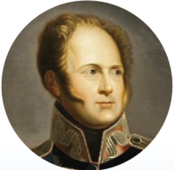
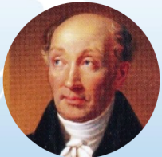
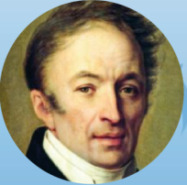
УНИВЕРСИТЕТСКОЕ НАСТАВНИЧЕСТВО
В 1802-1804 ГОДАХ АЛЕКСАНДР І ПРОВЕЛ РЕФОРМУ ОБРАЗОВАНИЯ, БЛАГОДАРЯ КОТОРОЙ ОБРАЗОВАНИЕ ВПЕРВЫЕ ПРЕВРАТИЛОСЬ В СФЕРУ ЦЕНТРАЛИЗОВАННОЙ ГОСУДАРСТВЕННОЙ ПОЛИТИКИ. БЫЛА СОЗДАНА ЕДИНАЯ И СТРОЙНАЯ СИСТЕМА СВЕТСКОГО БЕССОСЛОВНОГО ОБРАЗОВАНИЯ ВО ГЛАВЕ С МИНИСТЕРСТВОМ НАРОДНОГО ПРОСВЕЩЕНИЯ (МНП,1802).
РЕФОРМА ОБРАЗОВАНИЯ НАЧАЛАСЬ С ПРИНЯТИЯ «ПРЕДВАРИТЕЛЬНЫХ ПРАВИЛ НАРОДНОГО ПРОСВЕЩЕНИЯ» (1803) U «УСТАВА УЧЕБНЫХ ЗАВЕДЕНИЙ, ПОДВЕДОМЫХ УНИВЕРСИТЕТАМ» (1804). ВСЯ СТРАНА БЫЛА ПОДЕЛЕНА НА ШЕСТЬ УЧЕБНЫХ ОКРУГОВ ВО ГЛАВЕ С ПОПЕЧИТЕЛЯМИ, КОТОРЫЕ ДОЛЖНЫ БЫЛИ ПРОВОДИТЬ ГОСУДАРСТВЕННУЮ ПОЛИТИКУ В ОБЛАСТИ ОБРАЗОВАНИЯ. ОПРЕДЕЛЯЛИСЬ ЧЕТЫРЕ СТУПЕНИ ОБРАЗОВАНИЯ: ПРИХОДСКИЕ УЧИЛИЩА, УЕЗДНЫЕ УЧИЛИЩА, ГИМНАЗИИ И УНИВЕРСИТЕТЫ. ВСЕ СТУПЕНИ ОБРАЗОВАНИЯ СОСТАВЛЯЛИ ЕДИНУЮ ВЕРТИКАЛЬ: КАЖДАЯ ПРЕДЫДУЩАЯ СТУПЕНЬ ГОТОВИЛА УЧАЩИХСЯ К ПЕРЕХОДУ НА СЛЕДУЮЩУЮ СТУПЕНЬ.
РУКОВОДИЛИ УЧЕБНЫМ ДЕЛОМ В КАЖДОМ ОКРУГЕ УНИВЕРСИТЕТЫ. В УНИВЕРСИТЕТАХ ОБУЧАЛИСЬ БУДУЩИЕ ПРЕПО-ДАВАТЕЛИ ГИМНАЗИЙ. УНИВЕРСИТЕТЫ ИМЕЛИ АВТОНОМИЮ. ОНИ САМОСТОЯТЕЛЬНО ИЗБИРАЛИ РЕКТОРОВ, ПРОФЕССОРОВ, ПЕДАГОГОВ, ИМЕЛИ СВОИ СУДЫ, А ТАКЖЕ НАЗНАЧАЛИ УЧИТЕЛЕЙ В ГИМНАЗИИ И УЧИЛИЩА. ИМ РАЗРЕШАЛОСЬ ИЗДАВАТЬ ГАЗЕТЫ И НАУЧНУЮ ЛИТЕРАТУРУ, УЧЕБНИКИ И УЧЕБНО-МЕТОДИЧЕСКИЕ ПОСОБИЯ. ОНИ ТАКЖЕ ОСУЩЕСТВЛЯЛИ КОНТРОЛЬ ЗА УЧЕБНОЙ ДЕЯТЕЛЬНОСТЬЮ ГИМНАЗИЙ, УЕЗДНЫХ И ПРИХОДСКИХ ШКОЛ, ПРИНИМАЛИ УЧАСТИЕ В СОСТАВЛЕНИИ ПРОГРАММ ОБУЧЕНИЯ ДЛЯ ОСТАЛЬНЫХ СТУПЕНЕЙ ОБРАЗОВАНИЯ. КАЖДЫЙ УНИВЕРСИТЕТ ИМЕЛ УЧИТЕЛЬСКИЙ ИЛИ ПЕДАГОГИЧЕСКИЙ ИНСТИТУТ, ПОСЛЕ ОКОНЧАНИЯ КОТОРОГО ПЕДАГОГИ ДОЛЖНЫ БЫЛИ ОТРАБОТАТЬ В ДОЛЖНОСТИ УЧИТЕЛЯ НЕ МЕНЕЕ 6 ЛЕТ.
БЛАГОДАРЯ ОБРАЗОВАТЕЛЬНОЙ РЕФОРМЕ ЗА ПЕРВЫЕ ПОЛТОРА ДЕСЯТИЛЕТИЯ В РОССИЙСКОЙ ИМПЕРИИ БЫЛО ОТКРЫТО БОЛЕЕ 100 УЧЕБНЫХ ЗАВЕДЕНИЙ, В ТОМ ЧИСЛЕ ЦАРСКОСЕЛЬСКИЙ ЛИЦЕЙ, А ТАКЖЕ СУЩЕСТВЕННО УЛУЧШЕНЫ МЕТОДИКИ ПРЕПОДАВАНИЯ ОТДЕЛЬНЫХ ПРЕДМЕТОВ. ВПОСЛЕДСТВИИ МНОГИЕ ПОЛОЖЕНИЯ РЕФОРМЫ БЫЛИ СВЕРНУТЫ. ЭТИ ДВЕ ТЕНДЕНЦИИ - ЛИБЕРАЛЬНУЮ И КОНСЕРВАТИВНУЮ - ВОПЛОЩАЛИ ПРИБЛИЖЕННЫЕ АЛЕКСАНДРА I: ГЛАВА РЕФОРМАТОРСКОГО НАПРАВЛЕНИЯ, ЗАКОНОТВОРЕЦ И ОДИН ИЗ ОСНОВАТЕЛЕЙ ЦАРСКОСЕЛЬСКОГО ЛИЦЕЯ М.М.СПЕРАНСКИЙ И КРУПНЫЙ РОССИЙСКИЙ ИСТОРИК И ЯЗЫКОВЕД Н.М. КАРАМЗИН.
АЛЕКСАНДР I
М.М. СПЕРАНСКИЙ
Н.М. КАРАМЗИН

Slide 7
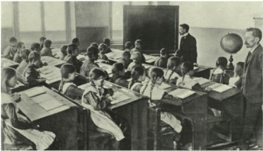
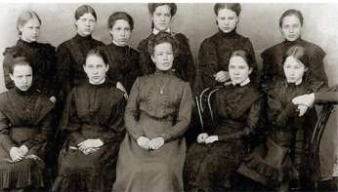
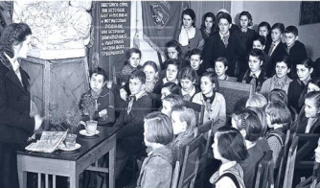
КЛАССНО-НАДЗИРАТЕЛЬНОЕ НАСТАВНИЧЕСТВО
ТРАДИЦИОННО ВОПРОСАМИ ВОСПИТАНИЯ ЗАНИМАЛАСЬ ЦЕРКОВЬ. ЛИБЕРАЛЬНЫЕ РЕФОРМЫ АЛЕКСАНДРА І ПРЕДПОЛАГАЛИ СВЕТСКИЙ ПУТЬ РАЗВИТИЯ ОБРАЗОВАНИЯ, КОТОРЫЙ ОПИРАЛСЯ НА ИДЕИ ПРОСВЕЩЕНИЯ О СЕКУЛЯРИЗАЦИИ СОЗНАНИЯ ЛЮДЕЙ, Т.Е. ОСВОБОЖДЕНИЯ ЕГО ОТ ВЛИЯНИЯ РЕЛИГИИ И ЦЕРКВИ. НО КТО ЗАМЕНИТ СЛУЖИТЕЛЯ КУЛЬТА В ДЕЛЕ ВОСПИТАНИЯ ПОДРАСТАЮЩЕГО ПОКОЛЕНИЯ В СВЕТСКИХ УЧЕБНЫХ ЗАВЕДЕНИЯХ?
В 1813 ГОДУ ЦИРКУЛЯРОМ МИНИСТЕРСТВА НАРОДНОГО ПРОСВЕЩЕНИЯ БЫЛА ВВЕДЕНА ДОЛЖНОСТЬ НАДЗИРАТЕЛЯ, ИЛИ НАСТАВНИКА, В УЧЕБНЫХ ЗАВЕДЕНИЯН («КОМНАТНОГО НАДЗИРАТЕЛЯ ПРИ ПАНСИОНЕ»). В ЕГО ФУНКЦИИ ВХОДИЛО НАБЛЮДЕНИЕ ЗА УЧАЩИМИСЯ, ВЫЯВЛЕНИЕ ОСОБЕННОСТЕЙ ИХ РАЗВИТИЯ, НАБЛЮДЕНИЕ ЗА ДИСЦИПЛИНОЙ И СОЦИАЛЬНЫМ ПОВЕДЕНИЕМ, ФОРМИРОВАНИЕ ЭСТЕТИЧЕСКИХ ВКУСОВ, ПРАВИЛ ПРИЛИЧИЯ, НРАВСТВЕННЫХ УСТАНОВОК. НАСТАВНИК ДОЛЖЕН БЫЛ ВО ВСЕМ ПОКАЗЫВАТЬ ЛИЧНЫЙ ПРИМЕР, СОПРОВОЖДАТЬ УЧАЩИХСЯ НА УРОКАХ, ВО ВНЕУРОЧНОЙ ДЕЯТЕЛЬНОСТИ, ПОМОГАЛ ВЫПОЛНЯТЬ ДОМАШНИЕ ЗАДАНИЯ И ОБЩАЛСЯ С ВОСПИТАННИКАМИ ОБЯЗАТЕЛЬНО ПО-ФРАНЦУЗСКИ. С ВВЕДЕНИЕМ ЭТОЙ ДОЛЖНОСТИ ФАКТИЧЕСКИ ПРОИЗОШЛО РАЗДЕЛЕНИЕ ФУНКЦИЙ ОБУЧЕНИЯ И ВОСПИТАНИЯ.
В 1835 ГОДУ В СВЯЗИ С УТВЕРЖДЕНИЕМ КЛАССНО-УРОЧНОЙ СИСТЕМЫ БЫЛА ВВЕДЕНА ДОЛЖНОСТЬ КЛАССНЫХ НАДЗИРАТЕЛЕЙ, КОТОРЫЕ СЛЕДИЛИ ЗА ПОДОПЕЧНЫМИ И ИХ ПОВЕДЕНИЕМ НА ЗАНЯТИЯХ, В ОБЩЕСТВЕННЫХ МЕСТАХ (НАПРИМЕР, В ТЕАТРЕ) И В БЫТУ, НЕРЕДКО ФАКТИЧЕСКИ УСТАНАВЛИВАЯ ЗА НИМИ ПОЛИЦЕЙСКИЙ НАДЗОР В1871 ГОДУ В УЧЕБНЫХ ЗАВЕДЕНИЯХ БЫЛИ ВВЕДЕНЫ ДОЛЖНОСТИ КЛАССНОГО НАСТАВНИКА (МУЖСКИЕ ГИМНАЗИИ И УЧИЛИЩА) И КЛАССНОЙ ДАМЫ (ЖЕНСКИЕ ГИМНАЗИИ И УЧИЛИЩА). КЛАССНЫМИ НАСТАВНИКАМИ СТАНОВИЛИСЬ ПЕДАГОГИ, ИМЕВШИЕ В ДАННОМ КЛАССЕ НЕ МЕНЕЕ 6 ЧАСОВ УЧЕБНОЙ НАГРУЗКИ, ОСУЩЕСТВЛЯВШИЕ КОНТРОЛЬ ЗА ПОСЕЩАЕМОСТЬЮ, УСПЕВАЕМОСТЬЮ, ПОЛИТИЧЕСКОЙ БЛАГОНАДЕЖНОСТЬЮ, РЕЛИГИОЗНОСТЬЮ И ВЕРНОПОДДАННИЧЕСКИМИ НАСТРОЕНИЯМИ ОБУЧАЮЩИХСЯ. ТЕМ САМЫМ ВНОВЬ ОБЪЕДИНЯЛИСЬ ФУНКЦИИ ОБУЧЕНИЯ И ВОСПИТАНИЯ.
ИНСТИТУТ КЛАССНЫХ НАСТАВНИКОВ БЫЛ ЛИКВИДИРОВАН ПОСЛЕ ОКТЯБРЬСКОЙ РЕВОЛЮЦИИ, НО ЭТО ПРИВЕЛО К СНИЖЕНИЮ ВОСПИТАТЕЛЬНОГО ПОТЕНЦИАЛА ЕДИНОЙ ТРУДОВОЙ ШКОЛЫ. В 1931 ГОДУ БЫЛА ВВЕДЕНА ДОЛЖНОСТЬ ГРУППОВОДА, А В 1934 ГОДУ - ДОЛЖНОСТЬ КЛАССНОГО РУКОВОДИТЕЛЯ, КОТОРЫЙ ОСУЩЕСТВЛЯЛ ОБУЧЕНИЕ, ВОСПИТАНИЕ И ОБЩУЮ ОРГАНИЗАЦИЮ ОБУЧАЮЩИХСЯ В ОПРЕДЕЛЕННОМ КЛАССЕ.
СЕГОДНЯ ИДЕЯ КЛАССНОГО РУКОВОДСТВА КАК РАЗНОВИДНОСТИ НАСТАВНИЧЕСТВА ПОДРАСТАЮЩЕГО ПОКОЛЕНИЯ ЯВЛЯЕТСЯ ОСОБЕННО АКТУАЛЬНОЙ И ПОПУЛЯРНОЙ.

Slide 8
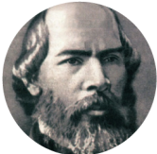


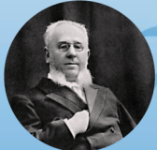
ИНСПЕКТОРСКОЕ И МЕТОДИЧЕСКОЕ НАСТАВНИЧЕСТВО
БЛАГОДАРЯ ДЕЯТЕЛЬНОСТИ ТАЛАНТЛИВЫХ, РАБОТАВШИХ С ПОЛНОЙ САМООТДАЧЕЙ ИНСПЕКТОРОВ НАРОДНЫХ УЧИЛИЩ И ВЫ-ДАЮЩИХСЯ МЕТОДИСТОВ В РОССИЙСКОЙ ИМПЕРИИ ВО ВТОРОЙ ПОЛОВИНЕ XIX ВЕКА НАЧАЛИ ФОРМИРОВАТЬСЯ ОСНОВЫ НЕПРЕ-РЫВНОГО ПЕДАГОГИЧЕСКОГО ОБРАЗОВАНИЯ, КОТОРОЕ ПРЕДПОЛАГАЛО ПОВЫШЕНИЕ КВАЛИФИКАЦИИ ПЕДАГОГОВ В ФОРМЕ ПО-СЛЕДИПЛОМНОГО САМООБРАЗОВАНИЯ.
ИЛЬЯ НИКОЛАЕВИЧ УЛЬЯНОВ (1831-1886), БУДУЧИ В ДОЛЖНОСТИ СНАЧАЛА ИНСПЕКТОРА, А ЗАТЕМ И ДИРЕКТОРА НАРОДНЫХ УЧИЛИЩ СИМБИРСКОЙ ГУБЕРНИИ, ПОСЕЩАЛ УРОКИ ПЕДАГОГОВ, АНАЛИЗИРОВАЛ ИХ, ДАВАЛ РЕКОМЕНДАЦИИ ПО ИХ ПРОВЕДЕ-НИЮ. ПОД ЕГО РУКОВОДСТВОМ БЫЛА ОТКРЫТА УЧИТЕЛЬСКАЯ СЕМИНАРИЯ, ПОЗВОЛИВШАЯ СУЩЕСТВЕННО УЛУЧШИТЬ КАДРОВЫЙ СОСТАВ ПЕДАГОГОВ. УЛЬЯНОВ 8 РАЗ ПРОВОДИЛ СЪЕЗДЫ УЧИТЕЛЕЙ ГУБЕРНИИ, ОРГАНИЗОВЫВАЛ КУРСЫ ПОВЫШЕНИЯ КВА-ЛИФИКАЦИИ, НА КОТОРЫК ДАВАЛ МАСТЕР-КЛАССЫ, ЧИТАЛ ЛЕКЦИИ, РАСПРОСТРАНЯЛ ПЕДАГОГИЧЕСКУЮ ЛИТЕРАТУРУ И УЧЕБ-НИКИ, КОТОРЫЕ ИЗДАВАЛ В ТОМ ЧИСЛЕ ЗА СВОЙ СЧЕТ. ОН ОТКРЫЛ ПЕРВЫЕ ЧУВАШСКИЕ, МОРДОВСКИЕ И СВЕТСКИЕ ТАТАРСКИЕ ШКОЛЫ, ПОДГОТОВИЛ ПЛЕЯДУ ПЕДАГОГОВ ДЛЯ РАБОТЫ В НИХ НА РОДНОМ ЯЗЫКЕ.
НИКОЛАЙ ВЛАДИМИРОВИЧ ЧЕХОВ (1865-1947) - ПЕДАГОГ, МЕТОДИСТ, УЧЕНЫЙ. ОН РУКОВОДИЛ ЗЕМСКИМИ ШКОЛАМИ НЕСКОЛЬКИХ ГУБЕРНИЙ, ОРГАНИЗОВЫВАЛ УЧИТЕЛЬСКИЕ КУРСЫ, БЫЛ СОЗДАТЕЛЕМ ВСЕРОССИЙСКОГО УЧИТЕЛЬСКОГО СОЮЗА, РАЗРАБАТЫВАЛ МЕТОДИКИ ПРЕПОДАВАНИЯ РАЗЛИЧНЫК ПРЕДМЕТОВ, В ТОМ ЧИСЛЕ ПРЕПОДАВАНИЕ РУССКОГО ЯЗЫКА В НАЦИОНАЛЬНЫХ ШКОЛАХ. В СОВЕТСКОЕ ВРЕМЯ ВНЕС ВКЛАД В РАЗВИТИЕ ПЕДАГОГИЧЕСКОЙ НАУКИ, ЯВЛЯЛСЯ ОДНИМ ИЗ СОЗДАТЕЛЕЙ АПН СССР.
АЛЕКСАНДР ЯКОВЛЕВИЧ ГЕРД (1841-1888) - МЕТОДИСТ, ОСНОВОПОЛОЖНИК МЕТОДИКИ ПРЕПОДАВАНИЯ ЕСТЕСТВОЗНАНИЯ И БИО-ЛОГИИ КАК МЕТОДА ПРАКТИЧЕСКИХ И ЛАБОРАТОРНЫХ РАБОТ. ГЕРД РУКОВОДИЛ ГИМНАЗИЯМИ САНКТ-ПЕТЕРБУРГА, 10 ЛЕТ ЯВ-ЛЯЛСЯ НАСТАВНИКОМ БУДУЩЕГО ИМПЕРАТОРА АЛЕКСАНДРА III, ЕГО БРАТЬЕВ И СЕСТЕР.
ЯКОВ ГРИГОРЬЕВИЧ ГУРЕВИЧ (1843-1906) - ВЫДАЮЩИЙСЯ РОССИЙСКИЙ ПЕДАГОГ-ИСТОРИК, СОЗДАТЕЛЬ МНОГОЧИСЛЕННЫХ МЕТОДИЧЕСКИХ ПОСОБИЙ И ПРОГРАММ ПО ИСТОРИИ, ИЗДАТЕЛЬ ПЕДАГОГИЧЕСКОГО ЖУРНАЛА «РУССКАЯ ШКОЛА», ДИРЕКТОР ЧАСТНОЙ ГИМНАЗИИ И РЕАЛЬНОГО УЧИЛИЩА, КОТОРЫЕ СЕГОДНЯ С ПОЛНЫМ ПРАВОМ МОГУТ ИМЕНОВАТЬСЯ БАЗОВОЙ ШКОЛОЙ, СТАЖИРОВОЧНОЙ ПЛОЩАДКОЙ, ОРГАНИЗАТОР ОБРАЗОВАНИЯ, ПРЕДСЕДАТЕЛЬ ПЕТЕРБУРГСКОГО СОБРАНИЯ ПЕДАГОГОВ, ОДИН ИЗ НАСТАВНИКОВ ЦАРСКИХ ДЕТЕЙ, БЛАГОТВОРИТЕЛЬ. ПОСЛЕ ЕГО СМЕРТИ ДЕЛО ПРОДОЛЖИЛ СЫН, Я.Я. ГУРЕВИЧ, АВТОР 20 КНИГ УЧЕБНОГО И ПЕДАГОГИЧЕСКОГО НАПРАВЛЕНИЙ.
И.Н. УЛЬЯНОВ
Н.В. ЧЕХОВ
А.Я. ГЕРД
Я.Г. ГУРЕВИЧ

Slide 9
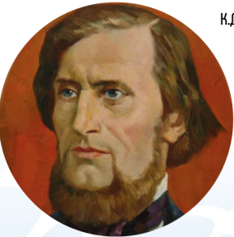
К.Д. УШИНСКИЙ – О КЛАССНЫХ НАСТАВНИКАХ
К.Д. УШИНСКИЙ (1823-1871), ВЫДАЮЩИЙСЯ РОССИЙСКИЙ ПЕДАГОГ, ОСНОВОПОЛОЖНИК ПЕДАГОГИЧЕСКОЙ НАУКИ В РОССИИ, ПИСАТЕЛЬ, КОТОРЫЙ ВНЕС СУЩЕСТВЕННЫЙ ВКЛАД В ДЕЛО ОРГАНИЗАЦИИ ВОСПИТАТЕЛЬНОЙ РАБОТЫ В ГИМНАЗИЯХ. МНОГО ВНИМАНИЯ ОН УДЕЛЯЛ ЛИЧНОСТИ САМИХ ПЕДАГОГОВ-ВОСПИТАТЕЛЕЙ И НАСТАВНИКОВ. В ПЕРИОД ПРОВЕДЕНИЯ ШКОЛЬНОЙ РЕФОРМЫ 1864 ГОДА МИНИСТЕРСТВОМ НАРОДНОГО ПРОСВЕЩЕНИЯ БЫЛА ВВЕДЕНА ДОЛЖНОСТЬ ПРОФЕССИОНАЛЬНОГО ПЕДАГОГА-ВОСПИТАТЕЛЯ, КЛАССНОГО НАСТАВНИКА ПОДРАСТАЮЩЕГО ПОКОЛЕНИЯ.
«В ВОСПИТАНИИ ВСЕ ДОЛЖНО ОСНОВЫВАТЬСЯ НА ЛИЧНОСТИ ВОСПИТАТЕЛЯ, ПОТОМУ ЧТО ВОСПИТАТЕЛЬНАЯ СИЛА ИЗЛИВАЕТСЯ ТОЛЬКО ИЗ ЖИВОГО ИСТОЧНИКА ЧЕЛОВЕЧЕСКОЙ ЛИЧНОСТИ. БЕЗ ЛИЧНОГО ВЛИЯНИЯ ВОСПИТАТЕЛЯ НА ВОСПИТАННИКА ИСТИННОЕ ВОСПИТАНИЕ НЕВОЗМОЖНО…», «ТОЛЬКО ХАРАКТЕРОМ МОЖНО ОБРАЗОВАТЬ ХАРАКТЕР…» -ПИСАЛ К.Д. УШИНСКИЙ О ЛИЧНОСТНЫХ КАЧЕСТВАХ ПЕДАГОГА-НАСТАВНИКА.
КЛАССНЫЙ НАСТАВНИК, ПО МНЕНИЮ УШИНСКОГО, - ЭТО ПЕДАГОГ-ВОСПИТАТЕЛЬ, СТРЕМЯЩИЙСЯ К СОВЕРШЕНСТВОВАНИЮ СВОИХ ПРОФЕССИОНАЛЬНЫХ И ЛИЧНОСТНЫК КАЧЕСТВ, ПЕДАГОГИЧЕСКИК УМЕНИЙ И НАВЫКОВ, К САМОАНАЛИЗУ, САМОНАБЛЮДЕНИЮ, СОВЕРШАЮЩИЙ ПОСТОЯННЫЙ ПЕДАГОГИЧЕСКИЙ ПОИСК. «ВОСПИТАНИЕ ЗДЕСЬ, КАК И ВЕЗДЕ, ЕСТЬ ТОЛЬКО ПРИГОТОВЛЕНИЕ К САМОВОСПИТАНИЮ», - ПИСАЛ УЧЕНЫЙ. НАСТАВНИК ВОЗДЕЙСТВУЕТ ВСЕЙ СОВОКУПНОСТЬЮ НРАВСТВЕННЫХ, ИНТЕЛЛЕКТУАЛЬНЫХ, ПРОФЕССИОНАЛЬНЫХ КАЧЕСТВ И ДАЖЕ ВНЕШНИМ ВИДОМ. ПРИ ЭТОМ ВОСПИТАТЕЛЬНАЯ ДЕЯТЕЛЬНОСТЬ РАССМАТРИВАЛАСЬ УЧЕНЫМ КАК БЛИЗКАЯ К ИСКУССТВУ, К ТВОРЧЕСКОЙ ДЕЯТЕЛЬНОСТИ.
К.Д. УШИНСКИЙ РАЗРАБОТАЛ НЕСКОЛЬКО МОДЕЛЕЙ НАСТАВНИЧЕСКОЙ ДЕЯТЕЛЬНОСТИ ПЕДАГОГА.
В ПРАКТИКО-ОРИЕНТИРОВАННОЙ МОДЕЛИ ГЛАВНАЯ ЦЕЛЬ НАСТАВНИКА СВОДИЛАСЬ К ВОСПИТАНИЮ ДИСЦИПЛИНИРОВАННЫХ, АКТИВНЫХ, МЫСЛЯЩИХ ЛЮДЕЙ, СЛУЖАЩИХ ВО БЛАГО ОТЕЧЕСТВУ. В НРАВСТВЕННО-ОРИЕНТИРОВАННОЙ МОДЕЛИ ПЕДАГОГ-НАСТАВНИК БЫЛ ВОСПИТАТЕЛЕМ НРАВСТВЕННОСТИ И ПАТРИОТИЧЕСКИХ ЧУВСТВ, ОН СТРЕМИЛСЯ РАСКРЫТЬ ИНДИВИДУАЛЬНОСТЬ И УНИКАЛЬНОСТЬ КАЖДОГО ВОСПИТАННИКА.
В ПРОФЕССИОНАЛЬНО-ОРИЕНТИРОВАННОЙ МОДЕЛИ НАСТАВНИЧЕСКОЙ ДЕЯТЕЛЬНОСТИ ГЛАВНОЕ ВНИМАНИЕ УДЕЛЯЛОСЬ НЕ НАСТАВЛЯЕМОМУ (ПОДОПЕЧНОМУ ГИМНАЗИСТУ), А САМОМУ ПЕДАГОГУ. УШИНСКИЙ ПИСАЛ О ТОМ, ЧТО В ПРОЦЕССЕ ВОСПИТАТЕЛЬНОЙ ДЕЯТЕЛЬНОСТИ ПЕДАГОГА, КЛАССНОГО НАСТАВНИКА ПРОИСКОДИТ РАЗВИТИE ЕГО СОБСТВЕННОГО ПЕДАГОГИЧЕСКОГО МАСТЕРСТВА, ТАЛАНТА, ПРОФЕССИОНАЛИЗМА. ВСЕ ЭТИ МОДЕЛИ АКТУАЛЬНЫ И В СОВРЕМЕННОМ НАСТАВНИЧЕСТВЕ.

Slide 10
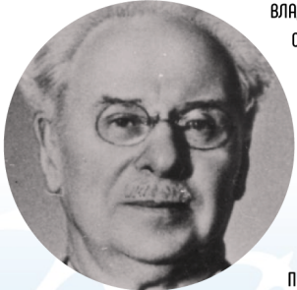
В.П. ПОТЕМКИН – МИНИСТР, МЕТОДИСТ, НАСТАВНИК
ВЛАДИМИР ПЕТРОВИЧ ПОТЕМКИН (1874-1946) - ВЫДАЮЩИЙСЯ МИНИСТР ПРОСВЕЩЕНИЯ, КОТОРЫЙ ТАКЖЕ ЗАНИМАЛСЯ ВОПРОСАМИ РАЗВИТИЯ КУЛЬТУРЫ В ОЧЕНЬ СЛОЖНЫЙ ПЕРИОД ИСТОРИИ СТРАНЫ (1940-1946). ИМЕННО ПРИ НЕМ БЫЛА ВОССТАНОВЛЕНА СВЯЗЬ ВРЕМЕН В ОТЕЧЕСТВЕННОМ ОБРАЗОВАНИИ, ТАК КАК БЫЛИ ВОЗВРАЩЕНЫ КЛЮЧЕВЫЕ ЭЛЕМЕНТЫ ДОРЕВОЛЮЦИОННОЙ ГИМНАЗИИ - ОТ РАЗДЕЛЬНОГО ОБУЧЕНИЯ МАЛЬЧИКОВ И ДЕВОЧЕК, ПЯТИБАЛЛЬНОЙ СИСТЕМЫ ОЦЕНОК,УЧЕНИЧЕСКИХ БИЛЕТОВ, АТТЕСТАТОВ ЗРЕЛОСТИ До ИНТЕРЕСА К РОССИЙСКОЙ ИСТОРИИ И КУЛЬТУРЕ, ЗОЛОТЫХ И СЕРЕБРЯНЫХ МЕДАЛЕЙ, ЭКЗАМЕНОВ И УНИФОРМЫ С БЕЛЫМИ ВОРОТНИЧКАМИ. НА ЗАРЕ СОВЕТСКОЙ ВЛАСТИ В.П. ПОТЕМКИН, ИМЕВШИЙ ЗА ПЛЕЧАМИ ЗНАЧИТЕЛЬНЫЙ ДОРЕВОЛЮЦИОННЫЙ СТАЖ ПЕДАГОГИЧЕСКОЙ ДЕЯТЕЛЬНОСТИ, ОПЫТ РАБОТЫ СО СТУДЕНТАМИ ПЕДАГОГИЧЕСКИХ ИНСТИТУТОВ, СТАНОВИТСЯ ОДНИМ ИЗ РАЗРАБОТЧИКОВ ПРОГРАММЫ ЕДИНОЙ ТРУДОВОЙ СОВЕТСКОЙ ШКОЛЫ.
ПРИ ПОТЕМКИНЕ В ГОДЫ ВОЙНЫ БЫЛ ПРИНЯТ НОВЫЙ УСТАВ ШКОЛЫ, В КОТОРОМ ГОВОРИЛОСЬ О «КРЕПЛЕНИИ ЕДИНОНАЧАЛИЯ ДИРЕКТОРА И ПОДНЯТИИ АВТОРИТЕТА УЧИТЕЛЯ; ОЖИВЛЕНИИ ДЕЯТЕЛЬНОСТИ ПЕДАГОГИЧЕСКИХ СОВЕТОВ И РОДИТЕЛЬСКИХ КОМИТЕТОВ;УПОРЯДОЧЕНИИ РАБОТЫ УЧЕНИЧЕСКИХ ОРГАНИЗАЦИЙ; УКРЕПЛЕНИИ ДИСЦИПЛИНЫ УЧАЩИХСЯ; ПОВЫШЕНИИ И УТОЧНЕНИИ ИХ ОТВЕТСТВЕННОСТИ ЗА СВОЕ ПОВЕДЕНИЕ». МИНИСТР ЗАБОТИЛСЯ ОБ УЛУЧШЕНИИ МАТЕРИАЛЬНО-БЫТОВОГО ПОЛОЖЕНИЯ УЧИТЕЛЕЙ, СНАБЖЕНИИ ИХ ХЛЕБОМ, ПРОДУКТАМИ ПИТАНИЯ, ОДЕЖДОЙ И ОБУВЬЮ, КЕРОСИНОМ, ПРЕДМЕТАМИ ШИРПОТРЕБА, А ТАКЖЕ О СВОЕВРЕМЕННОЙ ВЫДАЧЕ УДВОЕННОЙ ИМ В 1943 ГОДУ ЗАРАБОТНОЙ ПЛАТЫ И ДЕНЕЖНЫХ ПРЕМИЙ ЗА ЛУЧШИЕ НАУЧНЫЕ РАБОТЫ ПО ПЕДАГОГИКЕ (1944). ОН ВЕЛ СРЕДИ ПЕДАГОГОВ БОЛЬШУЮ РАЗЪЯСНИТЕЛЬНУЮ РАБОТУ О НЕОБХОДИМОСТИ НОВОВВЕДЕНИЙ.
6 ОКТЯБРЯ СНК УТВЕРДИЛ ПРОЕКТ ОРГАНИЗАЦИИ АКАДЕМИИ ПЕДАГОГИЧЕСКИК НАУК СССР С ПЕРСПЕКТИВНОЙ ЗАДАЧЕЙ СДЕЛАТЬ СОВЕТСКОЕ ОБРАЗОВАНИЕ ЛУЧШИМ В МИРЕ. А ЧЕРЕЗ ПОЛГОДА СОВНАРКОМ УЧРЕДИЛ ЗНАК ОТЛИЧИЯ ДЛЯ ЛУЧШИХ ПЕДАГОГОВ «ОТЛИЧНИК НАРОДНОГО ПРОСВЕЩЕНИЯ». ПОТЕМКИН ЛИЧНО УТВЕРЖДАЛ НОВЫЕ УЧЕБНИКИ, НАПИСАННЫЕ С ПОЗИЦИИ ПАТРИОТИЧЕСКОГО ВОСПИТАНИЯ. В ГОДЫ ВОЙНЫ ПОД РУКОВОДСТВОМ ПОТЕМКИНА ОТКРЫВАЛИСЬ НОВЫЕ МУЗЕИ И МЕМОРИАЛЫ,ОПИСЫВАЛИСЬ УТРАЧЕННЫЕ ПАМЯТНИКИ ИСТОРИИ И КУЛЬТУРЫ.
МИНИСТР СТАРАЛСЯ СОБСТВЕННОРУЧНО ПОБЫВАТЬ НА ВЫПУСКНЫХ ЭКЗАМЕНАХ В САМЫХ ОБЫЧНЫХ БЛИЖНИХ И ДАЛЬНИХ ШКОЛАХ, В ТОМ ЧИСЛЕ СЕЛЬСКИХ, ПОДРОБНО РАЗБИРАЛ С УЧИТЕЛЯМИ НАИБОЛЕЕ ТИПИЧНЫЕ ОШИБКИ ВЫПУСКНИКОВ, ДАВАЛ ЦЕННЫЕ МЕТОДИЧЕСКИЕ УКАЗАНИЯ О ПРЕПОДАВАНИИ РАЗЛИЧНЫХ ШКОЛЬНЫХ ПРЕДМЕТОВ В УСЛОВИЯК РАЗДЕЛЬНОГО ОБУЧЕНИЯ МАЛЬЧИКОВ И ДЕВОЧЕК С УЧЕТОМ ГЕНДЕРНОГО ФАКТОРА. ОН ПОСТОЯННО ВЫСТУПАЛ ПЕРЕД ПЕДАГОГАМИ НА КУРСАК ПОВЫШЕНИЯ КВАЛИФИКАЦИИ УЧИТЕЛЕЙ, ЧИТАЛ ЛЕКЦИИ, СОЗДАЛ НЕСКОЛЬКО МЕТОДИЧЕСКИХ ПОСОБИЙ ДЛЯ УЧИТЕЛЕЙ ПО ПРЕПОДАВАНИЮ ИСТОРИИ.

Slide 11


НАСТАВНИЧЕСТВО РАБОЧЕЙ МОЛОДЕЖИ
В СССР ОДНОЙ ИЗ НАИБОЛЕЕ РАЗВИТЫХ ФОРМ НАСТАВНИЧЕСТВА БЫЛО НАСТАВНИЧЕСТВО РАБОЧЕЙ МОЛОДЕЖИ. ОНО БЫЛО ВЫЗВАНО ПОТРЕБНОСТЯМИ ИНДУСТРИАЛИЗАЦИИ. ЧАЩЕ ВСЕГО ЭТО БЫЛО КОЛЛЕКТИВНОЕ БРИГАДНОЕ НАСТАВНИЧЕСТВО, УЧАСТНИКИ КОТОРОГО БРАЛИ ШЕФСТВО НАД УЧАЩИМИСЯ ФАБРИЧНО-ЗАВОДСКИК УЧИЛИЩ, А ТАКЖЕ МОЛОДЫМИ РАБОЧИМИ, ПРИБЫВШИМИ ИЗ ДЕРЕВЕНЬ. В 1930-Е ГОДЫ ШЕФСТВО ПРИНИМАЕТ МАССОВЫЙ ХАРАКТЕР С ЭТОЙ ЦЕЛЬЮ ИЗДАЮТСЯ МЕТОДИКИ ПРОВЕДЕНИЯ ТЕХНИЧЕСКОГО ОБУЧЕНИЯ.
ВО ВРЕМЯ ВЕЛИКОЙ ОТЕЧЕСТВЕННОЙ ВОЙНЫ КВАЛИФИЦИРОВАННЫХ РАБОЧИХ НА ПРЕДПРИЯТИЯХ ОСТАВАЛОСЬ МАЛО, К РАБОТЕ НА ПРОИЗВОДСТВЕ ПРИВЛЕКАЛИСЬ ПОДРОСТКИ И ЖЕНЩИНЫ. ПОЭТОМУ ОПЫТНЫМ РАБОЧИМ, КОТОРЫЕ НЕ БЫЛИ ОТПРАВЛЕНЫ НА ФРОНТ, ПРЕДСТОЯЛО В КОРОТКИЕ СРОКИ ОБУЧИТЬ БОЛЬШОЕ КОЛИЧЕСТВО НОВЫХ РАБОЧИХ - ИЗ ВЫПУСКНИКОВ ШКОЛ ФЗУ И УЧИЛИЩ, ЛЮДЕЙ, НЕ СВЯЗАННЫХ С ПРОИЗВОДСТВОМ.
В 1950-1960-Е ГОДЫ ПОЯВЛЯЕТСЯ СОБСТВЕННО НАСТАВНИЧЕСТВО НА ПРОИЗВОДСТВЕ, НАЧИНАЕТСЯ ЕГО ИЗУЧЕНИЕ И РАЗВИТИЕ, ОНО СИСТЕМАТИЗИРУЕТСЯ КАК СОЦИАЛЬНО-ПРОФЕССИОНАЛЬНОЕ ЯВЛЕНИЕ.
В 1970-1980-Е ГОДЫ НАСТАВНИЧЕСТВО СТАНОВИТСЯ МАССОВЫМ ЯВЛЕНИЕМ. НА ПРОИЗВОДСТВО ПРИХОДЯТ РАБОЧИЕ СО СРЕДНИМ, СРЕДНИМ СПЕЦИАЛЬНЫМ И ТЕХНИЧЕСКИМ ОБРАЗОВАНИЕМ, В ТО ВРЕМЯ КАК СТАРЫЕ МАСТЕРА ИМЕЛИ ГОРАЗДО БОЛЕЕ СКРОМНОЕ ОБРАЗОВАНИЕ. ОСТРО ВСТАЛА ПРОБЛЕМА ПОДГОТОВКИ САМИХ МАСТЕРОВ-НАСТАВНИКОВ. ПРОБЛЕМАМИ НАСТАВНИЧЕСТВА, ПСИХОЛОГО-ПЕДАГОГИЧЕСКИХ ТРЕБОВАНИЙ К НАСТАВНИКУ, А ТАКЖЕ ЕГО ПОДГОТОВКОЙ ЗАНИМАЛИСЬ ВЕДУЩИЕ ПЕДАГОГИЧЕСКИЕ ВУЗЫ СТРАНЫ, ПРОФСОЮЗЫ, ПАРТИЙНЫЕ И КОМСОМОЛЬСКИЕ ОРГАНИЗАЦИИ.
НАСТАВНИЧЕСТВО В ТЕ ГОДЫ ОПРЕДЕЛЯЛОСЬ КАК «СИСТЕМА СОЦИАЛЬНО-ПЕДАГОГИЧЕСКИХ ВОЗДЕЙСТВИЙ ПЕРЕДОВЫХ РАБОЧИХ СОЦИАЛИСТИЧЕСКИХ ПРЕДПРИЯТИЙ НА СОЗНАНИЕ, ЧУВСТВО И ВОЛЮ МОЛОДЫХ РАБОЧИХ С ЦЕЛЬЮ ФОРМИРОВАНИЯ У НИХ КОММУНИСТИЧЕСКОГО МИРОВОЗЗРЕНИЯ, УСТОЙЧИВОГО ИНТЕРЕСА И СТРЕМЛЕНИЯ К ОВЛАДЕНИЮ ПРОФЕССИЕЙ, ВЫРАБОТКИ КЛАССОВОГО САМОСОЗНАНИЯ И ЧУВСТВА МОРАЛЬНОГО УДОВЛЕТВОРЕНИЯ ОТ УЧАСТИЯ В ПРОИЗВОДСТВЕННОМ ТРУДЕ И КОЛЛЕКТИВА ПРЕДПРИЯТИЯ, ВОСПИТАНИЯ АКТИВНОЙ ЖИЗНЕННОЙ ПОЗИЦИИ».
ПОЛИТИЧЕСКИЙ КРИЗИС КОНЦА 1980 - НАЧАЛА 1990-К ГОДОВ КРАЙНЕ НЕГАТИВНО ОТРАЗИЛСЯ НА СИСТЕМЕ НАСТАВНИЧЕСТВА НА ПРОИЗВОДСТВЕ ИЗ-ЗА ЗАКРЫТИЯ ГОСУДАРСТВЕННЫХ ПРЕДПРИЯТИЙ И ПЕРЕХОДА ИХ В ЧАСТНУЮ СОБСТВЕННОСТЬ. БЫЛИ РАЗРУШЕНЫ МНОГОЛЕТНИЕ ЦЕПОЧКИ СВЯЗЕЙ ПРЕДПРИЯТИЙ, ОРГАНИЗАЦИЙ, ВУЗОВ И ПРОФЕССИОНАЛЬНО-ТЕХНИЧЕСКИХ УЧЕБНЫХ ЗАВЕДЕНИЙ.

Slide 12

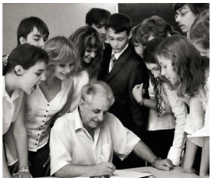
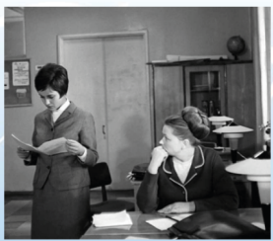
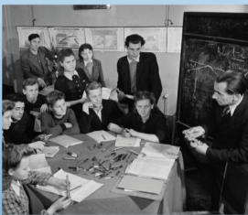
НАСТАВНИЧЕСТВО ПЕДАГОГИЧЕСКИХ РАБОТНИКОВ В СОВЕТСКОЙ ШКОЛЕ: ПРЕЕМСТВЕННОСТЬ ПОКОЛЕНИЙ
ДВИЖЕНИЕ НАСТАВНИЧЕСТВА, ЗАРОДИВШИСЬ В ПРОМЫШЛЕННОМ ПРОИЗВОДСТВЕ, БЫСТРО РАСПРОСТРАНИЛОСЬ НА ДРУГИЕ СФЕРЫ ЖИЗНИ ОБЩЕСТВА, В ТОМ ЧИСЛЕ НА ОБРАЗОВАНИЕ. В 1930-Е ГОДЫ ПРОИСКОДИТ ОТХОД ОТ РАЗЛИЧНЫХ ЭКСПЕРИМЕНТАЛЬНЫХ ФОРМ ОБУЧЕНИЯ И ПОСТЕПЕННОЕ ВОЗВРАЩЕНИЕ ШКОЛЫ И ПЕДАГОГИЧЕСКОЙ НАУКИ К ОТВЕР-ГАВШЕЙСЯ РАНЕЕ КЛАССНО-УРОЧНОЙ ОРГАНИЗАЦИИ ОБУЧЕНИЯ. ЗАКРЕПЛЯЮТСЯ ВЕДУЩАЯ РОЛЬ УЧИТЕЛЯ, ПОСТОЯННЫЙ СОСТАВ УЧАЩИХСЯ КЛАССА, ТВЕРДОЕ РАСПИСАНИЕ ПРЕДМЕТНЫХ ЗАНЯТИЙ, ИНДИВИДУАЛЬНАЯ ОЦЕНКА. ВОЗРАСТАЕТ ИНТЕРЕС К ПРЕДМЕТНОМУ СОДЕРЖАНИЮ ОБРАЗОВАНИЯ.
ЭТО СПОСОБСТВОВАЛО ПОВЫШЕНИЮ ИНТЕРЕСА К ОПЫТУ УЧИТЕЛЕЙ СТАРШИХ ВОЗРАСТОВ. В ПОСТАНОВЛЕНИИ ЦК ВКП(6)ОТ 1932 ГОДА ГОВОРИЛОСЬ: «НАРКОМПРОСУ СЛЕДУЕТ УСТАНОВИТЬ ТАКУЮ РАССТАНОВКУ КАДРОВ НА МЕСТАХ, КОТОРАЯ ОБЕСПЕЧИВАЛА БЫ ПРАВИЛЬНОЕ ИСПОЛЬЗОВАНИЕ НА РАБОТЕ ОПЫТНЫХ УЧИТЕЛЕЙ И СИСТЕМАТИЧЕСКУЮ ПОМОЩЬ СО СТОРОНЫ ПОСЛЕДНИХ МОЛОДЫМ УЧИТЕЛЯМ». ДВИЖЕНИЕ НАСТАВНИЧЕСТВА ПОЛУЧИЛО ШИРОКУЮ ПОДДЕРЖКУ. ПРОВОДИЛИСЬ СМОТРЫ И СОВЕЩАНИЯ, ЛУЧШИХ НАСТАВНИКОВ ПООЩРЯЛИ И НАГРАЖДАЛИ.
ПОНЯТИЕ «НАСТАВНИЧЕСТВО» ИСПОЛЬЗУЕТСЯ В СОВРЕМЕННОМ ЗНАЧЕНИИ С 1960-К ГОДОВ. НАСТАВНИКАМИ НАЗНАЧАЛИСЬ АВТОРИТЕТНЫЕ, ОПЫТНЫЕ, ВЫСОКОПРОФЕССИОНАЛЬНЫЕ УЧИТЕЛЯ, ОБЛАДАВШИЕ К ТОМУ ЖЕ БОГАТЫМ ЖИЗНЕННЫМ ОПЫТОМ. НАЧИНАЯ С 27 МАРТА 1974 ГОДА, СОГЛАСНО ИНСТРУКТИВНЫМ ПИСЬМАМ МИНИСТЕРСТВА ПРОСВЕЩЕНИЯ СССР, КАЖДЫЙ ВЫПУСКНИК ПЕДАГОГИЧЕСКОГО ВУЗА ПРОХОДИЛ СТАЖИРОВКУ ПО ИНДИВИДУАЛЬНОМУ ПЛАНУ, РАЗРАБАТЫВАЕМОМУ СОВМЕСТНО С РУКОВОДИТЕЛЕМ, КОТОРЫЙ ЯВЛЯЛСЯ ЕГО НАСТАВНИКОМ.
СОГЛАСНО ЭТОМУ ПЛАНУ, МОЛОДОЙ ПЕДАГОГ ОВЛАДЕВАЛ РАЗЛИЧНЫМИ НАПРАВЛЕНИЯМИ ПЕДАГОГИЧЕСКОЙ ДЕЯТЕЛЬ-НОСТИ КАК НА УРОКАК, ТАК И ВО ВНЕКЛАССНОЙ РАБОТЕ, А ТАКЖЕ В ОБЩЕНИИ С РОДИТЕЛЯМИ УЧАЩИХСЯ. НАСТАВЛЯЕМЫЙ ДОЛЖЕН БЫЛ ТАКЖЕ ИЗУЧИТЬ ПЕРЕДОВОЙ ПЕДАГОГИЧЕСКИЙ ОПЫТ, ОСВОИТЬ НОВЫЕ МЕТОДЫ И СРЕДСТВА ОБУЧЕНИЯ И ВОСПИТАНИЯ.
СТАЖИРОВКА ДЛИЛАСЬ 10 МЕСЯЦЕВ, Т.Е. ФАКТИЧЕСКИ ВЕСЬ ПЕРВЫЙ УЧЕБНЫЙ ГОД. МОЛОДОЙ ПЕДАГОГ ОВЛАДЕВАЛ НАВЫКАМИ ПЛАНИРОВАНИЯ УЧЕБНОЙ ДЕЯТЕЛЬНОСТИ, РАЗРАБАТЫВАЛ ПОД РУКОВОДСТВОМ НАСТАВНИКА ПОУРОЧНЫЕ ПЛАНЫ, УЧАСТВОВАЛ ВО ВСЕХ МЕРОПРИЯТИЯХ ШКОЛЫ И КЛАССА. ЕМУ ТАКЖЕ ПОМОГАЛИ РАЙОННЫЕ И ГОРОДСКИЕ МЕТОДИЧЕСКИЕ СЛУЖБЫ, КОТОРЫЕ ПРОВОДИЛИ КОНФЕРЕНЦИИ, КОНСУЛЬТАЦИИ, ВСТРЕЧИ.
ТЕМА НАСТАВНИЧЕСТВА В ОБРАЗОВАНИИ НЕРЕДКО ПОДНИМАЛАСЬ В ПОПУЛЯРНЫХ КИНОФИЛЬМАХ ТОЙ ЭПОХИ, ТАКИЕ КАК «ДОЖИВЕМ ДО ПОНЕДЕЛЬНИКА», «ЭТО МЫ НЕ ПРОХОДИЛИ», «РАСПИСАНИЕ НА ПОСЛЕЗАВТРА» И ДР.

Slide 13

НАСТАВНИЧЕСТВО В СОВРЕМЕННОЙ РОССИИ
ЧЕМ СОВРЕМЕННОЕ РОССИЙСКОЕ НАСТАВНИЧЕСТВО ПЕДАГОГИЧЕСКИХ РАБОТНИКОВ В ОБРАЗОВАТЕЛЬНЫХ ОРГАНИЗАЦИЯХ ОТЛИЧАЕТСЯ ОТ ТРАДИЦИОННОГО?
СЕГОДНЯ НАСТАВНИЧЕСТВО ПЕДАГОГИЧЕСКИХ РАБОТНИКОВ, ПРОДОЛЖАЯ ЛУЧШИЕ ТРАДИЦИИ РОССИЙСКОГО И СОВЕТСКОГО ОПЫТА, РАССМАТРИВАЕТСЯ КАК СПОСОБ АДАПТАЦИИ МОЛОДОГО ПЕДАГОГА К ОБРАЗОВАТЕЛЬНОЙ СРЕДЕ ЧЕРЕЗ СИСТЕМУ СООТВЕТСТВУЮЩИХ ЦЕННОСТЕЙ И СМЫСЛОВ, КАК ТЕХНОЛОГИЯ ЕГО ЗАКРЕПЛЕНИЯ В ПРОФЕССИИ И В ОБРАЗОВАТЕЛЬНОЙ ОРГАНИЗАЦИИ, КАК ЧАСТЬ МЕТОДИЧЕСКОЙ РАБОТЫ, КАК СПОСОБ ПОВЫШЕНИЯ КВАЛИФИКАЦИИ ПЕДАГОГА.
ПОМИМО ЭТОГО, НАСТАВНИЧЕСТВО ТАКЖЕ ПОНИМАЕТСЯ В БОЛЕЕ ШИРОКОМ КОНТЕКСТЕ, В ОТНОШЕНИИ НЕ ТОЛЬКО МОЛОДЫХ, НО И ДРУГИХ КАТЕГОРИЙ ПЕДАГОГОВ. ОНО РАССМАТРИВАЕТСЯ КАК ФОРМА ПОВЫШЕНИЯ ПРОФЕССИОНАЛЬНОГО МАСТЕРСТВА ПЕДАГОГОВ, КАК СПОСОБ ПРЕОДОЛЕНИЯ ПРОФЕССИОНАЛЬНОГО ВЫГОРАНИЯ ПЕДАГОГОВ СТАРШИХ ВОЗРАСТОВ, КАК ФОРМА ПРОФЕССИОНАЛЬНОГО СОПРОВОЖДЕНИЯ И ПОДДЕРЖКИ БОЛЬШИНСТВА ПЕДАГОГОВ, ИМЕЮЩИХ ПРОФЕССИОНАЛЬНЫЕ ДЕФИЦИТЫ И ЗАТРУДНЕНИЯ.
НОВОЕ В РАЗВИТИИ НАСТАВНИЧЕСТВА ПЕДАГОГИЧЕСКИХ РАБОТНИКОВ СВЯЗАНО ТАКЖЕ С ВОЗМОЖНОСТЯМИ ДИСТАНЦИОННОГО ВЗАИМОДЕЙСТВИЯ В УСЛОВИЯХ ФОРМИРОВАНИЯ ЦИФРОВОЙ ОБРАЗОВАТЕЛЬНОЙ СРЕДЫ НАСТАВНИЧЕСТВА. ОНО ПОЗВОЛЯЕТ ПЕДАГОГУ ПОЛУЧАТЬ КВАЛИФИЦИРОВАННУЮ МЕТОДИЧЕСКУЮ ПОМОЩЬ ВНЕ ЗАВИСИМОСТИ ОТ СВОЕГО МЕСТА ЖИТЕЛЬСТВА И РАБОТЫ.
ВАЖНЕЙШИМИ НОРМАТИВНЫМИ ПРАВОВЫМИ АКТАМИ, РЕГУЛИРУЮЩИМИ ВОПРОСЫ НАСТАВНИЧЕСТВА ПЕДАГОГИЧЕСКИХ РАБОТНИКОВ, ЯВЛЯЮТСЯ РАСПОРЯЖЕНИЕ МИНИСТЕРСТВА ПРОСВЕЩЕНИЯ РФ ОТ 25 ДЕКАБРЯ 2019 ГОДА № P-145 «МЕТОДИЧЕСКИЕ РЕКОМЕНДАЦИИ ПО ВНЕДРЕНИЮ МЕТОДОЛОГИИ (ЦЕЛЕВОЙ МОДЕЛИ) НАСТАВНИЧЕСТВА ОБУЧАЮЩИХСЯ ДЛЯ ОРГАНИЗАЦИЙ, ОСУЩЕСТВЛЯЮЩИХ ОБРАЗОВАТЕЛЬНУЮ ДЕЯТЕЛЬНОСТЬ ПО ОБЩЕОБРАЗОВАТЕЛЬНЫМ, ДОПОЛНИТЕЛЬНЫМ ОБЩЕОБРАЗОВАТЕЛЬНЫМ И ПРОГРАММАМ СРЕДНЕГО ПРОФЕССИОНАЛЬНОГО ОБРАЗОВАНИЯ, В ТОМ ЧИСЛЕ С ПРИМЕНЕНИЕМ ЛУЧШИХ ПРАКТИК ОБМЕНА ОПЫТОМ МЕЖДУ ОБУЧАЮЩИМИСЯ», А ТАКЖЕ «СИСТЕМА (ЦЕЛЕВАЯ МОДЕЛЬ) НАСТАВНИЧЕСТВА ПЕДАГОГИЧЕСКИХ РАБОТНИКОВ В ОБРАЗОВАТЕЛЬНЫХ ОРГАНИЗАЦИЯХ», РАЗРАБОТАННАЯ МИНИСТЕРСТВОМ ПРОСВЕЩЕНИЯ РОССИЙСКОЙ ФЕДЕРАЦИИ СОВМЕСТНО С АКАДЕМИЕЙ МИНПРОСВЕЩЕНИЯ РОССИИ И ОБЩЕРОССИЙСКИМ ПРОФСОЮЗОМ ОБРАЗОВАНИЯ В СООТВЕТСТВИИ С ЦЕЛЯМИ И ЗАДАЧАМИ ФЕДЕРАЛЬНЫХ ПРОЕКТОВ, ВХОДЯЩИХ В НАЦИОНАЛЬНЫЙ ПРОЕКТ «ОБРАЗОВАНИЕ» (ПИСЬМО МИНИСТЕРСТВА ПРОСВЕЩЕНИЯ РФ И ОБЩЕРОССИЙСКОГО ПРОФСОЮЗА ОБРАЗОВАНИЯ ОТ 2112.21 № АЗ-1128/08).

Slide 14

Наставничество – старейший метод передачи опыта, который использовался не только в производственных сферах, но и в здравоохранительных и образовательных учреждениях.
Метод наставничества – способ непосредственного и опосредованного личного влияния одного человека на другого человека.

Slide 15
РОЛЬ НАСТАВНИКА В ФОРМИРОВАНИИ ПРОФЕССИОНАЛЬНЫХ
КОМПЕТЕНЦИЙ МОЛОДОГО ПЕДАГОГА
С учетом профессиональных потребностей молодого педагога можно выделить следующие роли педагогов-наставников:
Проводник. Обеспечит подопечному знакомство с системой данного общеобразовательного учреждения «изнутри». Такой наставник может объяснить принцип деятельности всех структурных подразделений, рассказать о государственно-общественном управлении образовательным учреждением. Наставник поможет молодому учителю осознать свое место в коллективе, будет осуществлять пошаговое руководство его педагогической деятельностью. Вклад наставника в профессиональное становление молодого педагога составляет более 80 %.
Защитник интересов. Может помочь в разрешении конфликтных ситуаций, возникающих в процессе педагогической деятельности молодого специалиста; организует вокруг профессиональной деятельности молодого педагога атмосферу взаимопомощи и сотрудничества; поможет подопечному осознать значимость и важность его работы; своим авторитетом охраняет учителя от возможных проблем межличностного характера. Наставник может договариваться от имени молодого специалиста о его участии в различных мероприятиях. Вклад такого наставника составляет 60–80 %.

Slide 16
Кумир. Это пример для подражания, это очень мощный критерий эффективности наставнической поддержки. Наставник всеми своими личными и профессиональными достижениями, общественным положением, стилем работы и общения может стимулировать профессиональное самосовершенствование молодого педагога. Подопечный фиксирует и перенимает образцы поведения, подходы к организации педагогической деятельности, стиль общения наставника. Вклад наставника в профессиональное становление молодого педагога составляет 40–60 %.
Консультант. За основу этих взаимоотношений берется благополучие личности молодого специалиста. Эта роль реализует функцию поддержки. Здесь практически отсутствует требовательность со стороны наставника. Подопечный получает ровно столько помощи, сколько ему необходимо и когда он об этом просит. Вклад наставника в профессиональное становление молодого педагога составляет 30–40 %.
Контролёр. В организованной таким образом наставнической поддержке молодой специалист самостоятельно осуществляет педагогическую деятельность, а наставник контролирует правильность ее организации, эффективность форм, методов, приемов работы, проверяет его успехи с помощью системы тестов, творческих заданий, проблемных ситуаций. Вклад такого наставника составляет 10–30 %.

Slide 17
ОСНОВНЫЕ КОМПЕТЕНЦИИ, КОТОРЫЕ МОЛОДОЙ ПЕДАГОГ МОЖЕТ ПРИОБРЕСТИ ТОЛЬКО НА РАБОЧЕМ МЕСТЕ:
УМЕНИЕ СОЗДАВАТЬ КОМФОРТНУЮ ПСИХОЛОГИЧЕСКУЮ СРЕДУ В ПРОЦЕССЕ ОБУЧЕНИЯ;
УМЕНИЕ ОРГАНИЗОВАТЬ УРОК ТАК, ЧТОБЫ КЛАСС БЫЛ ВОВЛЕЧЕН В УЧЕБНЫЙ ПРОЦЕСС;
НАВЫКИ СТРАТЕГИЧЕСКОГО ПЛАНИРОВАНИЯ, ПОДБОРА МЕТОДОВ ОБУЧЕНИЯ И СОЗДАНИЕ МАТЕРИАЛОВ ДЛЯ УРОКА;
НАВЫК ПРИМЕНЕНИЯ ФОРМИРУЮЩЕЙ ОЦЕНКИ;
УМЕНИЕ ЧУВСТВОВАТЬ АТМОСФЕРУ В КЛАССЕ;
УМЕНИЕ ВЫСТРАИВАТЬ КОММУНИКАЦИЮ СО ВСЕМИ УЧАСТНИКАМИ ОБРАЗОВАТЕЛЬНОГО ПРОЦЕССА;
ПОДДЕРЖАНИЕ ПРОФЕССИОНАЛЬНОГО ИМИДЖА;
ПОСТОЯННОЕ СТРЕМЛЕНИЕ СОВЕРШЕНСТВОВАТЬСЯ.

Slide 18
ОСНОВНЫЕ НАПРАВЛЕНИЯ ДЕЯТЕЛЬНОСТИ ПЕДАГОГА-НАСТАВНИКА С МОЛОДЫМ СПЕЦИАЛИСТОМ:
ПОДГОТОВКА СОВРЕМЕННОГО УРОКА;
КОНСУЛЬТИРОВАНИЕ МОЛОДЫХ УЧИТЕЛЕЙ ПО ИСПОЛЬЗОВАНИЮ НОВЫХ ПЕДАГОГИЧЕСКИХ ТЕХНОЛОГИЙ В ОБРАЗОВАТЕЛЬНОМ ПРОЦЕССЕ;
АНАЛИЗ И ПЛАНИРОВАНИЕ УЧЕБНОГО ПРОЦЕССА;
РАЗРАБОТКА РАБОЧИХ ПРОГРАММ;
ДИДАКТИЧЕСКАЯ И МЕТОДИЧЕСКАЯ ПОМОЩЬ МОЛОДЫМ УЧИТЕЛЯМ;
ОЦЕНКА ПРОЦЕССОВ ОБУЧЕНИЯ;
СОТРУДНИЧЕСТВО С КОЛЛЕГАМИ, АДМИНИСТРАЦИЕЙ, УЧЕНИКАМИ;
ОРГАНИЗАЦИЯ САМООБРАЗОВАНИЯ ПО МЕТОДИЧЕСКОЙ ТЕМЕ.

Slide 19
ФОРМЫ ОРГАНИЗАЦИИ УЧЕБНОЙ ДЕЯТЕЛЬНОСТИ:
ОТКРЫТЫЙ УРОК;
УЧАСТИЕ В ПЕДАГОГИЧЕСКОМ СОВЕТЕ;
ПОСЕЩЕНИЕ ПЕДАГОГИЧЕСКИХ СЕМИНАРОВ, КОНФЕРЕНЦИЙ;
КРУГЛЫЙ СТОЛ;
«МЕСЯЧНИК МЕТОДИЧЕСКОГО РОСТА МОЛОДЫХ ПЕДАГОГОВ».

Slide 20
НАСТАВНИЧЕСТВО В ГБОУ ШКОЛА №320
ЭТАПЫ НАСТАВНИЧЕСТВА :
1-й этап – адаптационный. Наставник определяет круг обязанностей и полномочий молодого педагога, а также выявляет недостатки в его умениях и навыках, чтобы выработать программу адаптации и индивидуального становления.
2-й этап – основной. Наставник разрабатывает и реализует программу адаптации, осуществляет корректировку профессиональных умений молодого педагога, помогает выстроить ему собственную программу самосовершенствования.
3-й этап – контрольно-оценочный. Наставник проверяет уровень профессиональной компетентности молодого педагога, определяет степень его готовности к выполнению своих функциональных обязанностей.

Slide 21
НАПРАВЛЕНИЯ НАСТАВНИЧЕСТВА
Учебно-профессиональное: наставничество в профессиональной образовательной организации в период подготовки к профессиональным конкурсам, олимпиадам, чемпионатам профессий в целях развития профессиональных компетенций обучающихся;
Социокультурное наставничество: наставничество, осуществляемое, во внеурочной общественной деятельности, выявление и развитие талантов и способностей обучающихся к творчеству и т.д.
Индивидуально-профилактическое наставничество: наставничество в процессе психолого-педагогического сопровождения обучающихся, попавших в трудную жизненную ситуацию (дети-сироты, лица из числа детей-сирот и оставшихся без попечения родителей, дети с ОВЗ), либо входящих в «группу риска» (состоящие на разных видах учета).
Психолого-педагогическое сопровождение деятельности молодого специалиста: наставничество, в процессе которого формируются профессиональные умения и навыки, надлежащее исполнение должностных
обязанностей, ознакомление с особенностями работы ОО.

Slide 22
ФОРМЫ НАСТАВНИЧЕСТВА
«ученик – ученик»
«учитель – учитель»
«студент – ученик»
«работодатель – ученик»
«работодатель»-«студент»

Slide 23
ТИПЫ НАСТАВНИЧЕСТВА:
ПРЯМОЕ – КОНТАКТ НАСТАВНИКА С НАСТАВЛЯЕМЫМ;
ОПОСРЕДОВАННОЕ – ЭПИЗОДИЧЕСКИЕ КОНСУЛЬТАЦИИ, СОВЕТЫ, РЕКОМЕНДАЦИИ;
СКРЫТОЕ – СОВЕТЫ, ДРУЖЕСКОЕ УЧАСТИЕ;
ОТКРЫТОЕ – СОГЛАСОВАННОЕ ДВУСТОРОННЕЕ ВЗАИМОДЕЙСТВИЕ НАСТАВНИКА И НАСТАВЛЯЕМОГО;
ИНДИВИДУАЛЬНОЕ – ОРИЕНТИРОВАНО НА ОДНОГО НАСТАВЛЯЕМОГО;
КОЛЛЕКТИВНОЕ – ОСУЩЕСТВЛЯЕТСЯ ПО ОТНОШЕНИЮ КО ВСЕМУ ПЕДАГОГИЧЕСКОМУ КОЛЛЕКТИВУ ОО.
ВИДЫ НАСТАВНИЧЕСТВА:
ВИРТУАЛЬНОЕ (ДИСТАНЦИОННОЕ)
ГРУППОВОЕ («ВЕЕРНОЕ»)
ГРУППОВОЕ КОМПЛЕКСНОЕ
КРАТКОСРОЧНОЕ, ИЛИ ЦЕЛЕПОЛАГАЮЩЕЕ
РЕВЕРСИВНОЕ
СИТУАЦИОННОЕ
СКОРОСТНОЕ КОНСУЛЬТАЦИОННОЕ
ТРАДИЦИОННОЕ

Slide 24
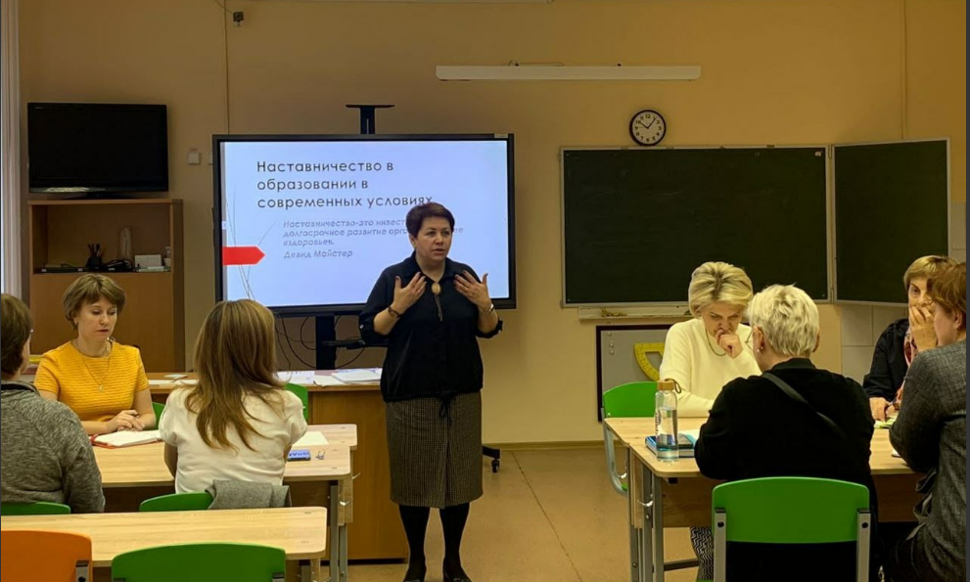
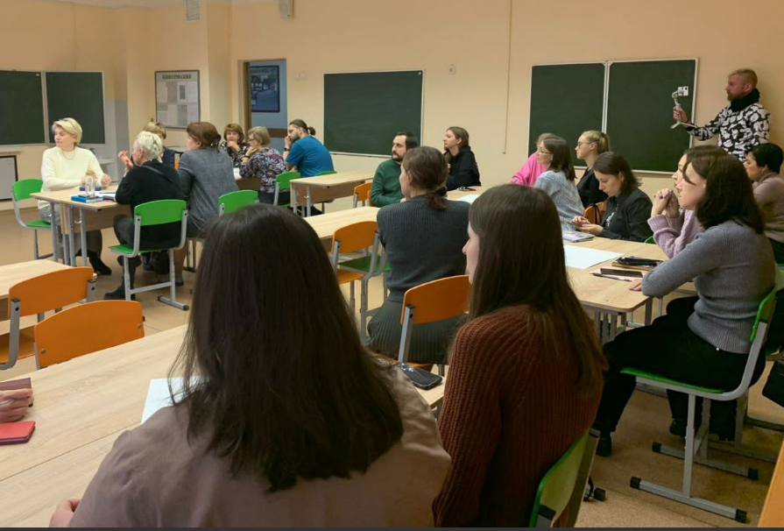
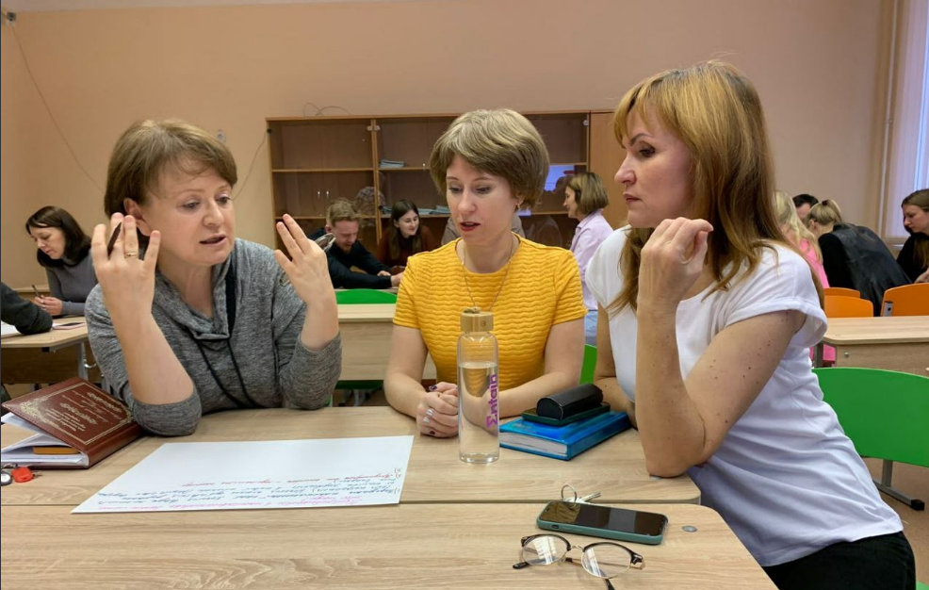
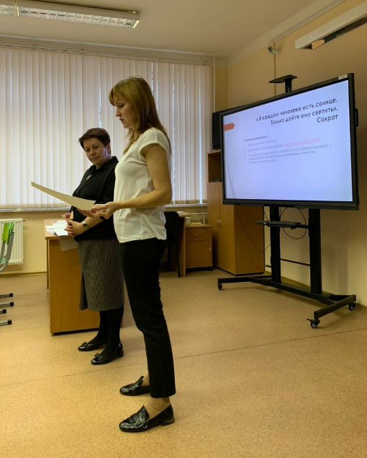
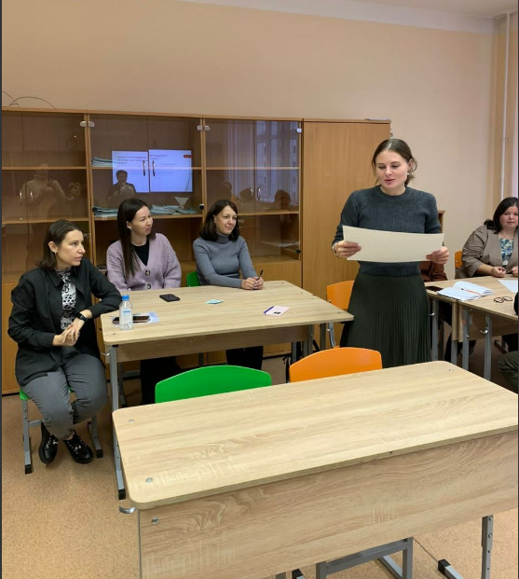
ОРГАНИЗАЦИЯ КОМПЛЕКСА МЕРОПРИЯТИЙ ДЛЯ ВЗАИМОДЕЙСТВИЯ НАСТАВНИКОВ И НАСТАВЛЯЕМЫХ

Slide 25
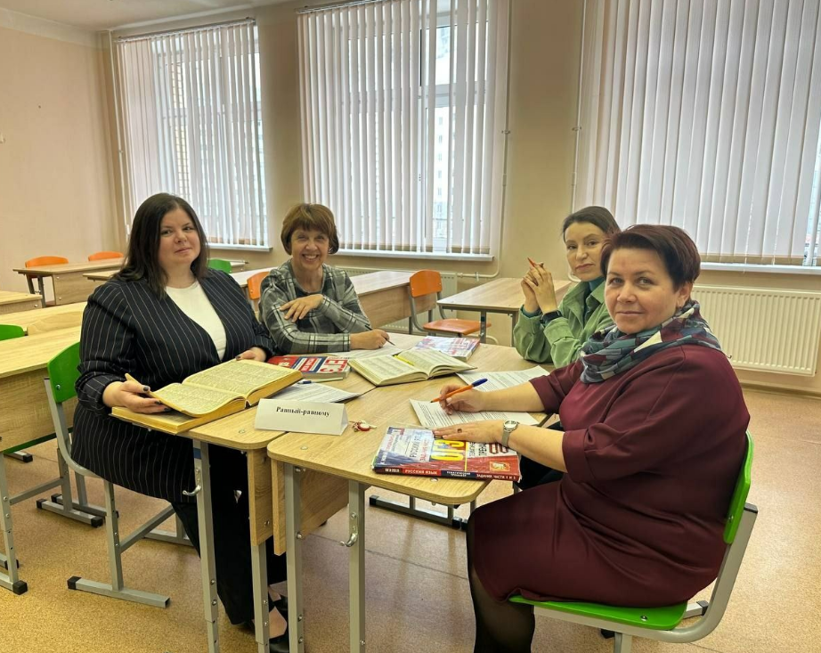
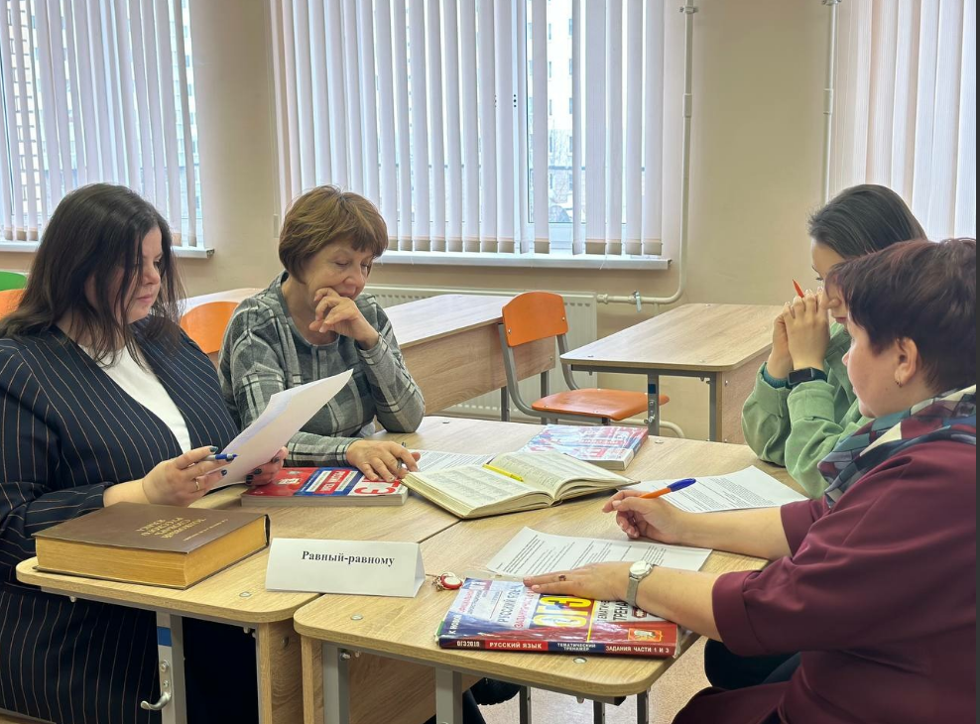
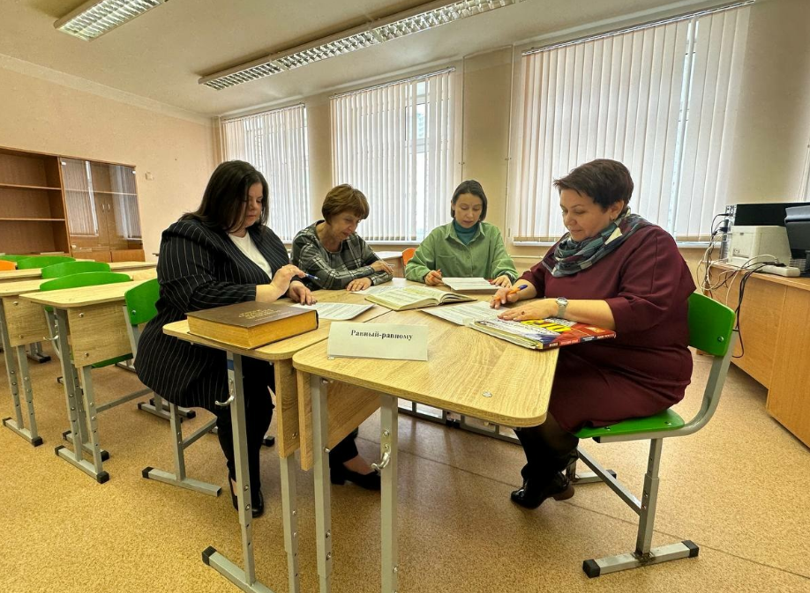
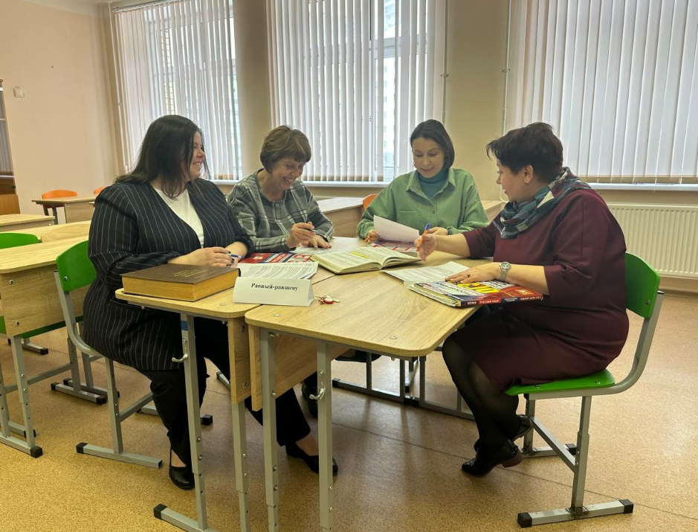
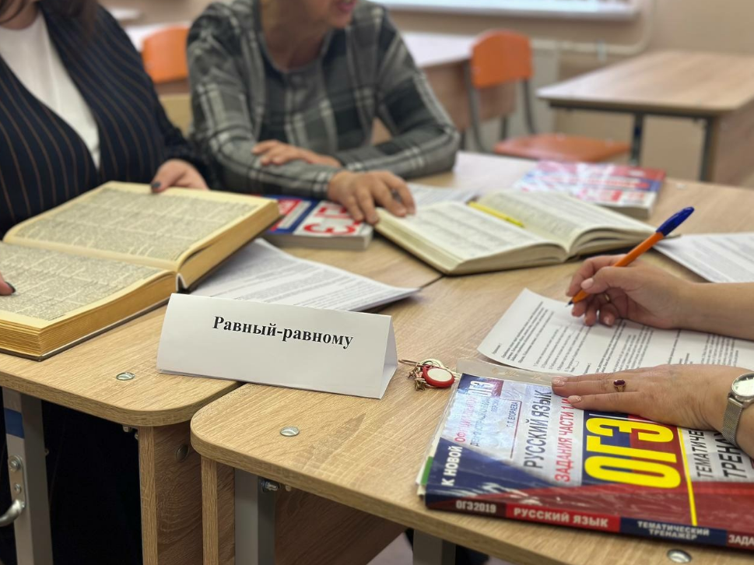
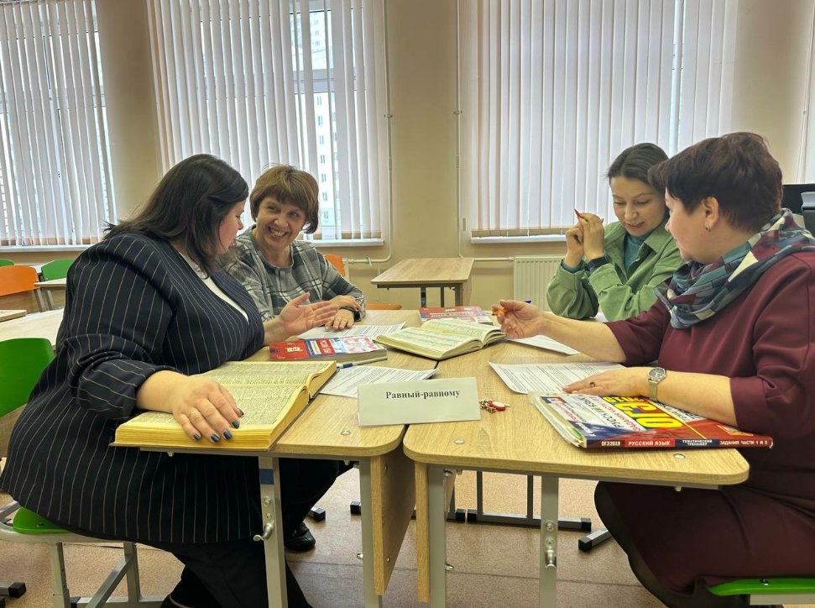
ЯРМАРКА НАСТАВНИЧЕСКИХ ИДЕЙ

Slide 26
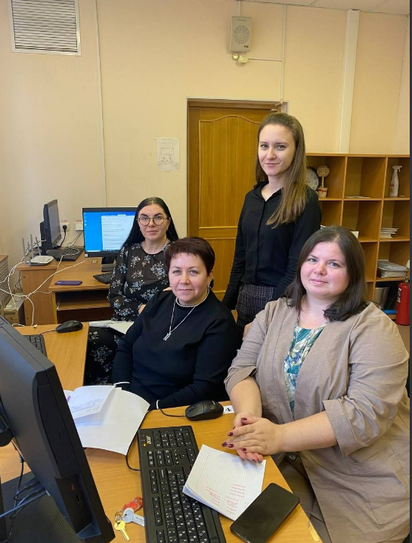
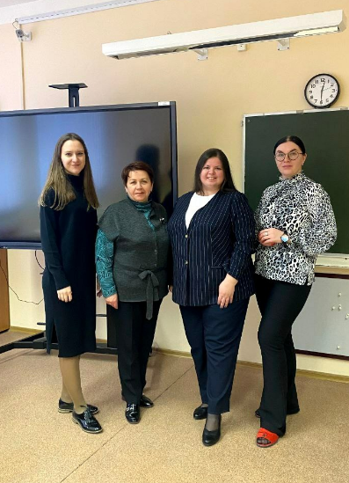
«ХРАНИТЕЛИ РУССКОГО ЯЗЫКА»- ВСЕРОССИЙСКАЯ ПРОФЕССИОНАЛЬНАЯ ОЛИМПИАДА
ПОБЕДИТЕЛИ И ПРИЗЕРЫ

Slide 27
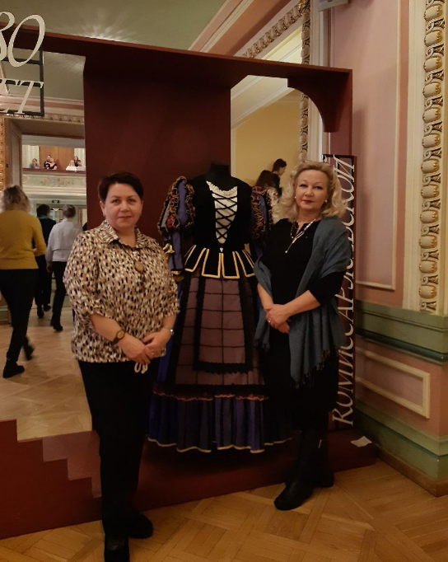
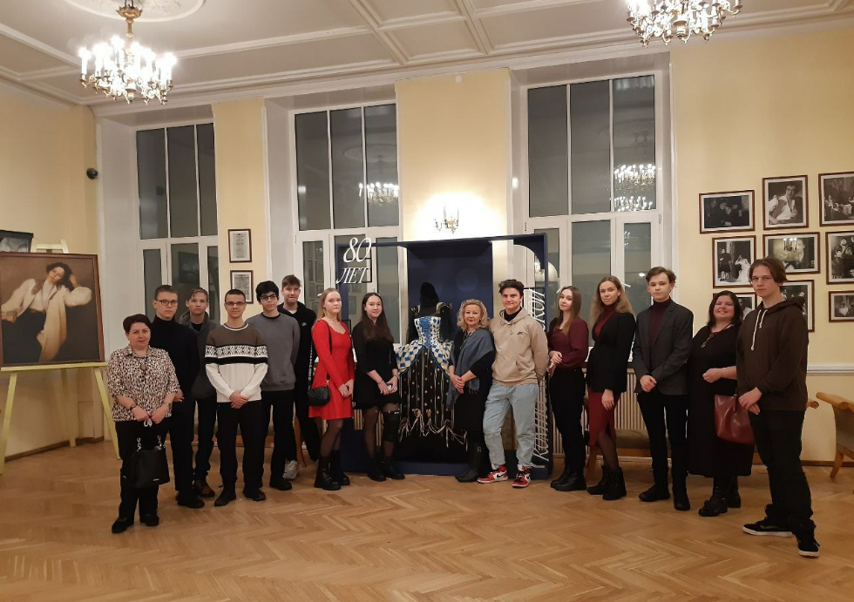
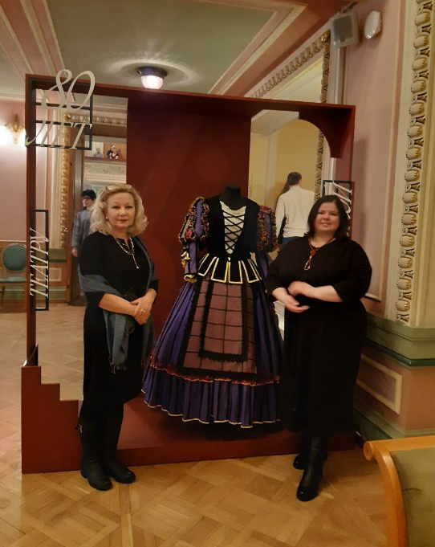
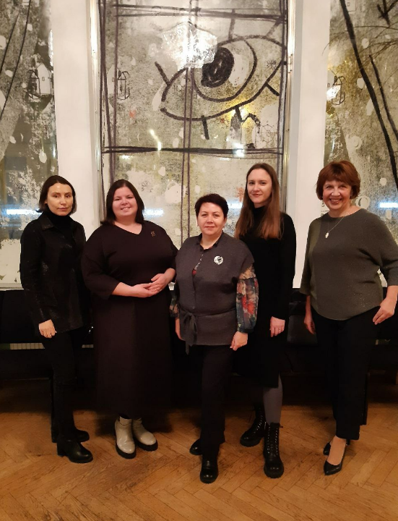
ПОСЕЩЕНИЕ ТЕАТРА

Slide 28
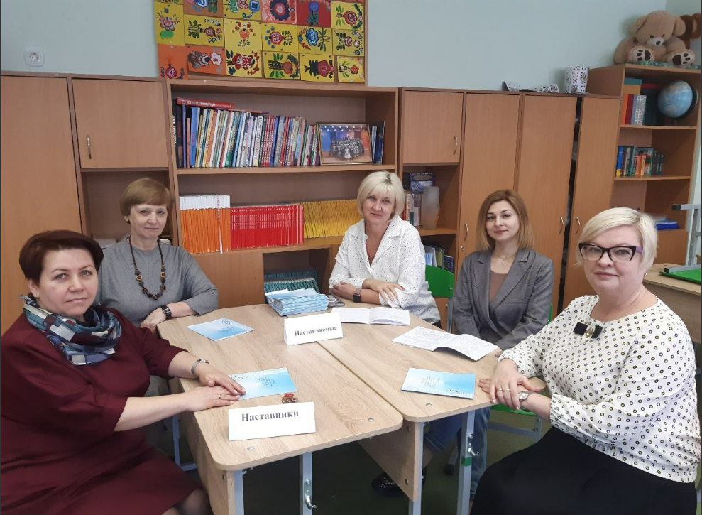
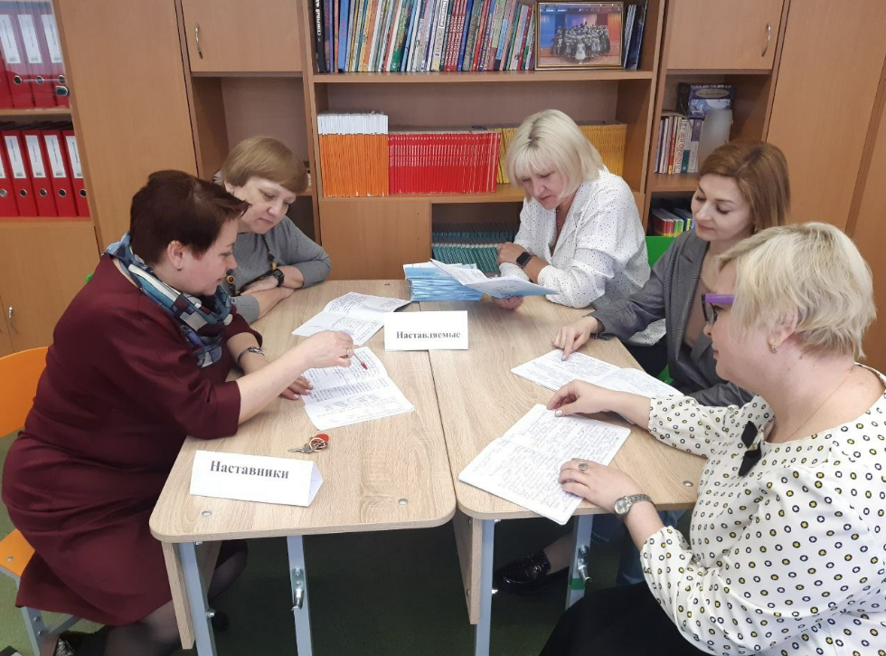
КРУГЛЫЙ СТОЛ

Slide 29
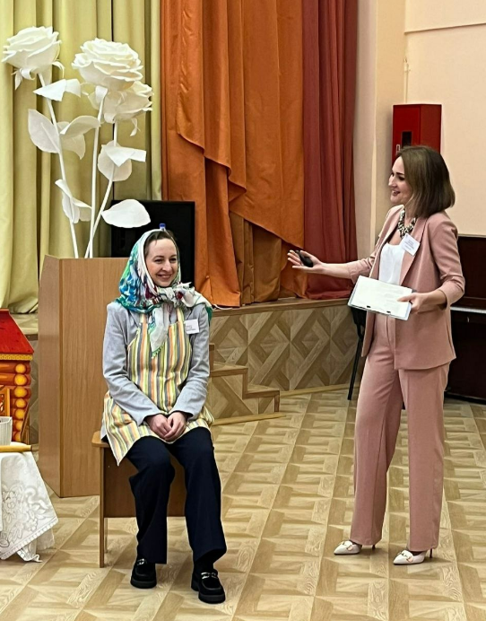

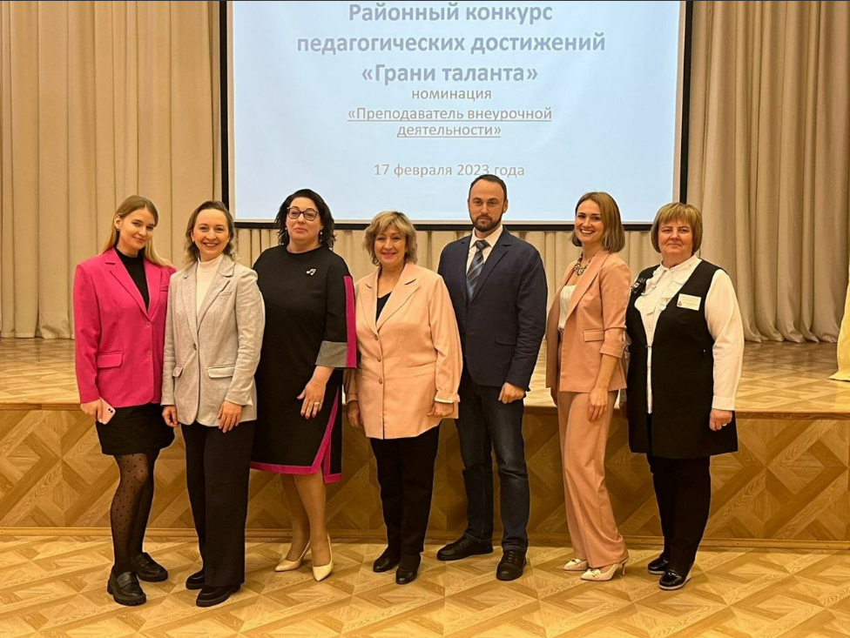
УЧАСТИЕ В КОНКУРСАХ
«ГРАНИ ТАЛАНТА»

Slide 30
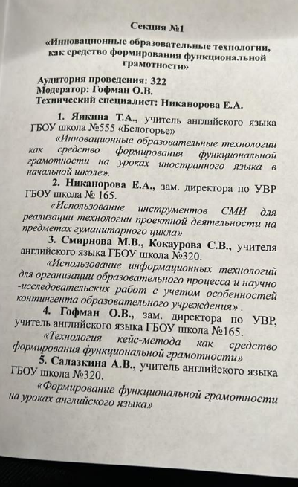
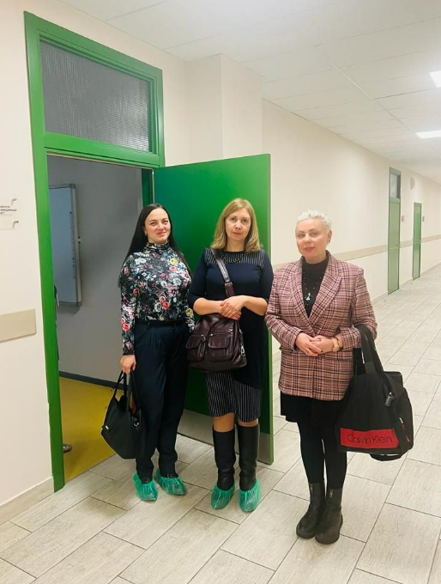

ГОРОДСКАЯ НАУЧНО-ПРАКТИЧЕСКАЯ КОНФЕРЕНЦИЯ «ПЕРСПЕКТИВЫ ОБУЧЕНИЯ ИНОСТРАННЫМ ЯЗЫКАМ В УСЛОВИЯХ ИЗМЕНЕНИЯ КОНТИНГЕНТА УЧАЩИХСЯ»

Slide 31






МЕЖШКОЛЬНАЯ НАУЧНО-ПРАКТИЧЕСКАЯ КОНФЕРЕНЦИЯ

Slide 32





ИНТЕЛЛЕКТУАЛЬНАЯ КОМАНДНАЯ ИГРА «ТУРНИР ТРЕХ НАУК»
1 ТУР – ИСТОРИЯ, 1 МЕСТО
2 ТУР – ЛИТЕРАТУРА 2 МЕСТО

Slide 33



ИНТЕЛЛЕКТУАЛЬНАЯ ИГРА ПО РУССКОМУ ЯЗЫКУ «ОБЩИЙ ЯЗЫК», ОРГАНИЗОВАННАЯ МОЛОДЕЖНЫМ ЦЕНТРОМ «НА БОГАТЫРСКОМ»
3 МЕСТО

Slide 34






НАСТАВНИЧЕСТВО КЛАССОВ

Slide 35


НАСТАВНИЧЕСТВО В ОДОДЕ
ВОКАЛЬНО-ИНСТРУМЕНТАЛЬНЫЙ АНСАМБЛЬ «STEREOHEARTS»
ВОКАЛЬНО-ИНСТРУМЕНТАЛЬНЫЙ АНСАМБЛЬ «INSPIRE BAND»

Slide 36

МЮЗИКЛ ПО МОТИВАМ СКАЗКИ «ВОЛК И СЕМЕРО КОЗЛЯТ»
И ФИЛЬМА «МАМА»

Slide 37
БЛАГОДАРЮ ЗА ВНИМАНИЕ !

